Slide 1
Chapter08 Searching
第八章 查找
第八章 搜索

Slide 2
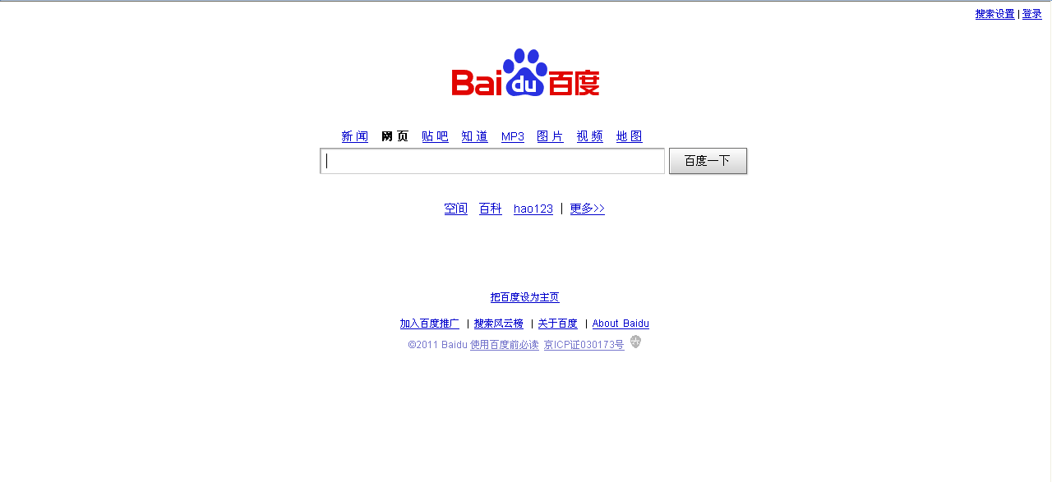

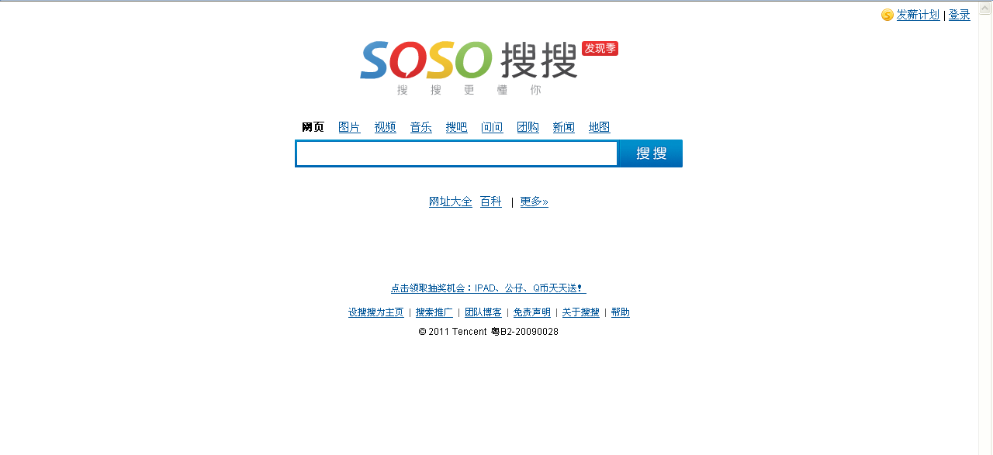
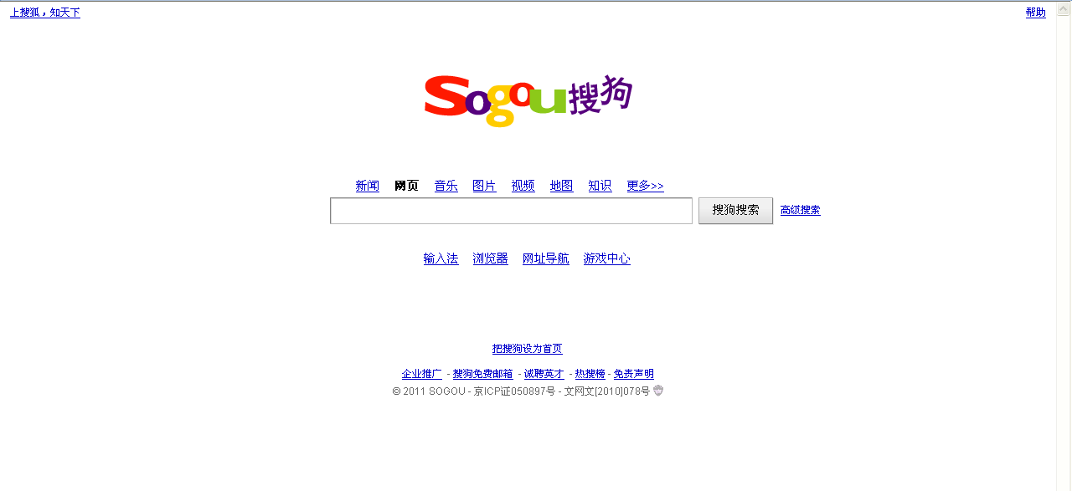

Prof. Q. Wang

Slide 3
Next search engine is ……
Prof. Q. Wang

Slide 4
本章学习的线索
主要线索
重点
  静态查找表：顺序查找，二分查找，索引查找
  动态查找表：概念和方法
  哈希查找表：概念和策略
难点
  二叉排序树和二叉平衡树
  B树和B⁺树
静态查找表
顺序，二分和索引查找
动态查找表
二叉排序树
二叉平衡树
B树和B⁺树
哈希查找表
哈希函数、冲突及解决策略
查找的概念及一般方法
平均检索长度
Prof. Q. Wang

Slide 5
Contents
Definition of searching (Retrieval)
Static searching table
Dynamic searching table
Hash table
Searching efficiency analysis
Conclusion
Prof. Q. Wang

Slide 6
8.1 Definition
Searching table (Dictionary) 查找表（字典）：元素的有穷集合，其中每个元素由两部分组成，分别称为元素的“关键码”和“属性”。字典中的两个元素能够根据其关键码进行比较。
typedef struct tagItem
{
KeyType key;
struct Attribute others;
}Item;
关键字的类型在实际操作时可以定义为需要的任何类型。
如: typedef float KeyType;
typedef int KeyType;
typedef char* KeyType;
Prof. Q. Wang

Slide 7
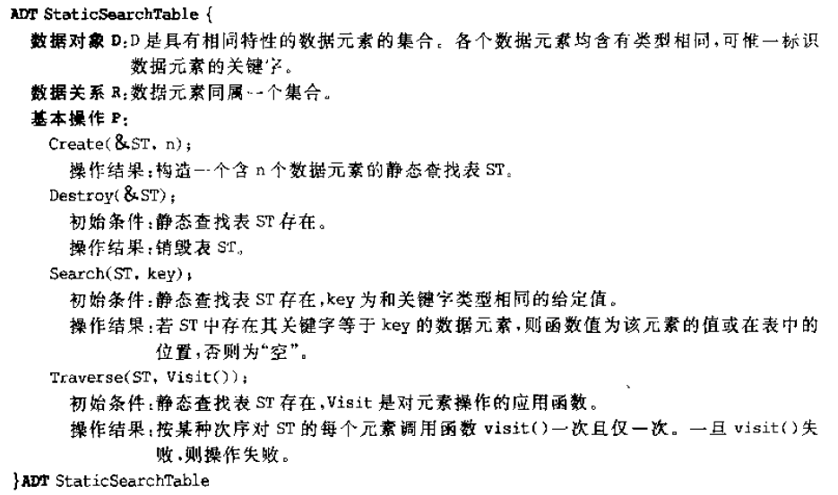
Prof. Q. Wang

Slide 8
对查找表(字典)进行的操作主要有四个：
检索、查询、插入元素和删除元素。
存储方法：顺序法、散列法、二叉树法和B树
存储方法的选择：考虑检索效率、元素的插入和删除是否简便。
检索效率的标准：检索过程中和关键码比较的次数，即平均检索长度ASL。ASL = ∑p_{i}c_{i} (认为每个元素的检索概率相等）。
Prof. Q. Wang

Slide 9
8.2 Static searching table
8.2.1 Sequential searching table
typedef int KeyType;
typedef int DataType;
typedef struct
{ KeyType key;
DataType other;
}DicElement;
Typedef struct
{
DicElement element[MAXNUM];
int n; /* n < MAXNUM */
}SeqDictionary;
Prof. Q. Wang

Slide 10
8.2.2 Sequential searching
int seqSearch (SeqDictionary *pdic, KeyType key, int * position)
/*在字典中顺序检索关键码为key的元素*/
{ int i;
for (i=0; i<pdic->n; i++) /* 从头开始向后扫描 */
if (pdic->element[i].key==key)
{
*position=i;
return TRUE; /* 检索成功 */
}
*position=-1;
return FALSE; /* 检索失败 */
}
Prof. Q. Wang

Slide 11
有时，表中各个记录的查找概率并不相等，为了提高查找效率，可以对所有记录按查找概率进行排序，使概率大的记录先被访问。
但是，实际上往往无法事先得知各个记录的查找概率，这时的解决办法就是为每个记录附设一个访问频度域，并使查找表的所有记录总是保持按访问的频度有序。
顺序查找的优缺点：
优点：简单且适用面广，对表的结构没有要求，无论记录是否按关键字有序都可应用。
缺点：效率低。
Prof. Q. Wang

Slide 12
上面讨论的前提是每次查找都是“成功”的（即认为表中必定存在一个记录的关键字与给定值相等），但实际上不一定对于给定的每个值都能找到相应的记录，即会产生查找“不成功”的情况，如果查找不成功的情形不容忽视时，查找算法平均查找长度应是查找成功时的平均查找长度与查找不成功时的平均查找长度之和。
Prof. Q. Wang

Slide 13
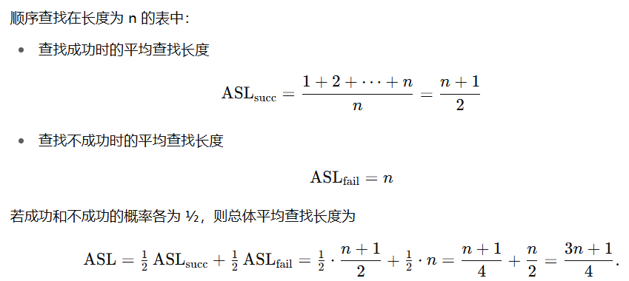
假设查找成功和不成功的概率相等，即均为1/2，则顺序查找的平均查找长度为：
Prof. Q. Wang

Slide 14
基于有序顺序表的折半搜索
设n个对象存放在一个有序顺序表中，并按其关键码从小到大排好了序。
折半搜索时, 先求位于搜索区间正中的对象的下标mid，用其关键码与给定值x比较:
  Element[mid].key == x，搜索成功；
  Element[mid].key > x，把搜索区间缩小
  到表的前半部分，继续折半搜索；
  Element[mid].key < x，把搜索区间缩小
  到表的后半部分，继续折半搜索。
如果搜索区间已缩小到一个对象，仍未找到想要搜索的对象，则搜索失败。

Slide 15

0 1 2 3 4 5 6 7 8
6
-1 0 1 3 4 6 8 10 12
搜索
low
mid
high
6
5 6 7 8
6 8 10 12
low
mid
high
6
5
6
6
low
mid
high
搜索成功的例子

Slide 16
0 1 2 3 4 5 6 7 8
5
-1 0 1 3 4 6 8 10 12
搜索
low
mid
high
5
5 6 7 8
6 8 10 12
low
mid
high
5
5
5
6
low
mid
high
搜索失败的例子

Slide 17
8.2.3 Dichotomy (Binary) searching 二分(折半)查找法
int dichotomySearch (SeqDictionary *pdic, KeyType key, int *position)
{ int low, mid, high;
low=0; high = pdic->n-1;
while (low<=high) {
mid=(low+high)/2; /* 当前查找的中间位置 */
if (pdic->element[mid].key==key) {/*查找成功 */
*position=mid;
return(TRUE);
}
else if (pdic->element[mid].key>key)
high=mid-1; /* 要查找的元素在左半区 */
else low=mid+1; /* 要查找的元素在右半区 */
}
*position=low;
return(FALSE); /*查找失败 */
}
Prof. Q. Wang

Slide 18
Iterative algorithm
template <class Type> in sortedList <Type>::
DichotomySearch ( const Type & x ) const {
int high = CurrentSize-1, low = 0, mid;
while ( low <= high ) {
mid = ( low + high ) / 2;
if ( Element[mid].getKey ( ) < x )
low = mid + 1;
else if ( Element[mid].getKey ( ) > x )
high = mid - 1;
else return mid;
}
return -1;
}
Prof. Q. Wang

Slide 19
Recursive algorithm
int DichotomySearch(ElementType Element[], KeyType x, int low, int high)
{
int mid = -1;
if (low <= high) {
mid = (low + high) / 2;
if (Element[mid].key < x) {// 目标在右半区
mid = DichotomySearch(Element, x, mid + 1, high);
}
else if (Element[mid].key > x) {// 目标在左半区
mid = DichotomySearch(Element, x, low, mid - 1);
}
/* else Element[mid].key == x，mid 就是要找的位置 */
}
/* low>high 时跳出，返回初始的 -1 */
return mid;
}
Prof. Q. Wang

Slide 20
Analysis
以下面11个数的查找为例：
3 4 2 3 4 1 3 4 2 3 4
5 13 19 21 37 56 64 75 80 88 92
1 2 3 4 5 6 7 8 9 10 11
用折半查找法可知：
找到第6个数仅需比较1次，找到第3和第9个数需2次，
找到第1，4，7，10个数需3次，找到第2，5，8和11个数
需4次。
这个查找过程可以用下图
的二叉树来表示。查找某
个结点所比较的次数等于
该结点的层次数。实际上
查找某个结点的过程就是
从根结点到与该记录相应
的结点的路径。
比较次数
56
19
6
80
3
9
5
21
64
88
1
4
7
10
13
37
75
92
2
5
8
11
Prof. Q. Wang

Slide 21
因此，用折半查找法在查找成功时进行比较的次数最多不超过该树的深度。所以折半查找法在查找成功时的比较次数最多为⎣log₂n⎦+1次。
如果考虑到查找不成功的情况，则Binary Decision Tree (二叉判定树)如下所示(方框表示查找不成功的情况)：
6
3
9
1
4
7
10
<1
2
3~4
5
6~7
8
9~10
11
1~2
2~3
4~5
5~6
7~8
8~9
10~11
>11
Prof. Q. Wang

Slide 22
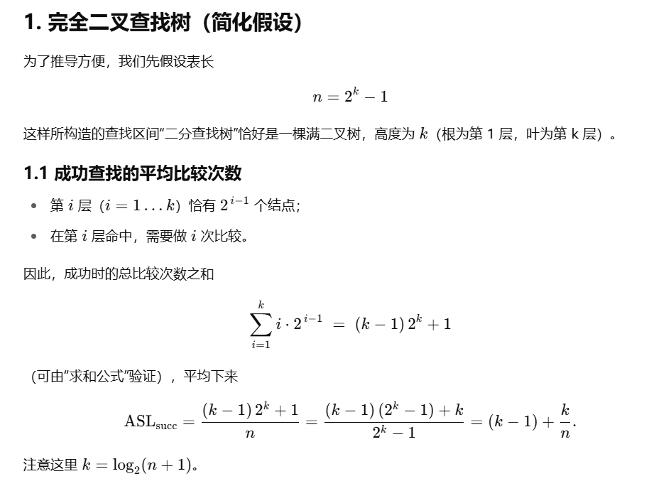
由此可见，查找不成功时的最多比较次数也是⎣log₂n⎦+1。
Prof. Q. Wang

Slide 23
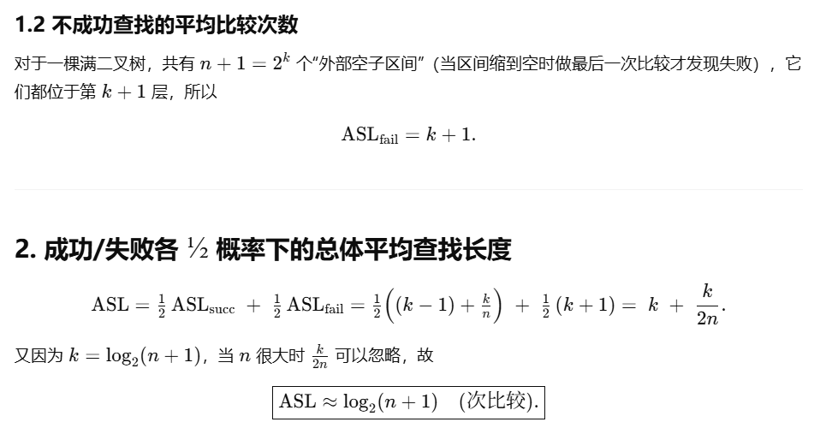
Prof. Q. Wang

Slide 24
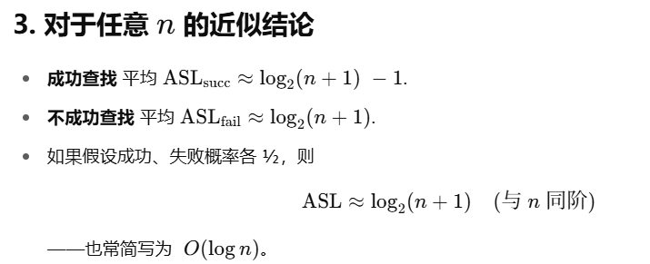
折半查找法的优缺点：
优点：速度快
缺点：只能适用于有序表，且仅限于顺序存储结构
Prof. Q. Wang

Slide 25
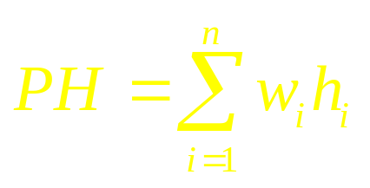
Question?
如果有序表中各记录的查找概率不等，情况如何呢？
简单地按照原来的思路，构造的二叉查找树未必是最优的。
在只考虑查找成功的情况下，产生性能最佳的判定树的目标是使 最小。
PH值最小的二叉树叫静态最优查找树。
带权内路径
次优查找树
Prof. Q. Wang

Slide 26
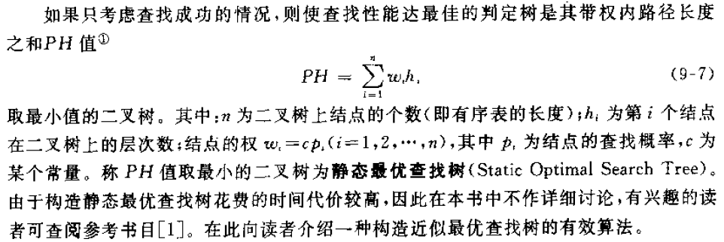
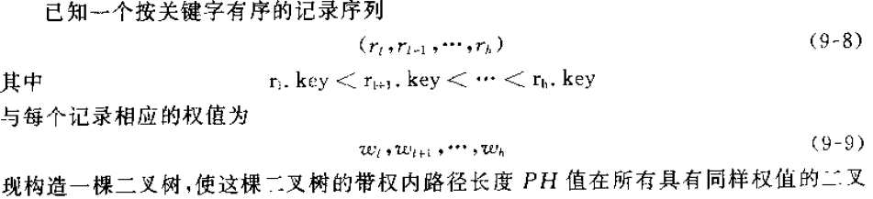
Prof. Q. Wang

Slide 27
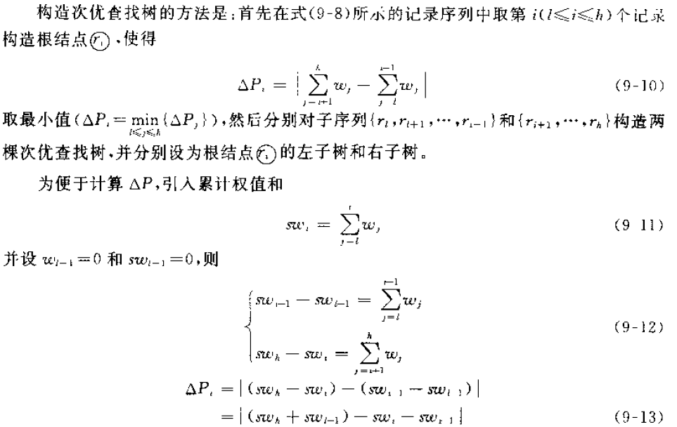
Prof. Q. Wang

Slide 28
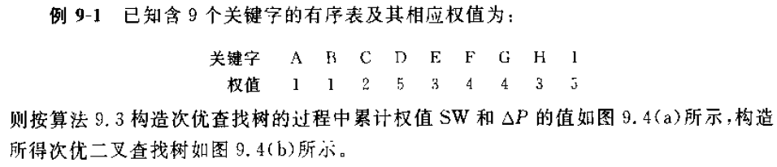
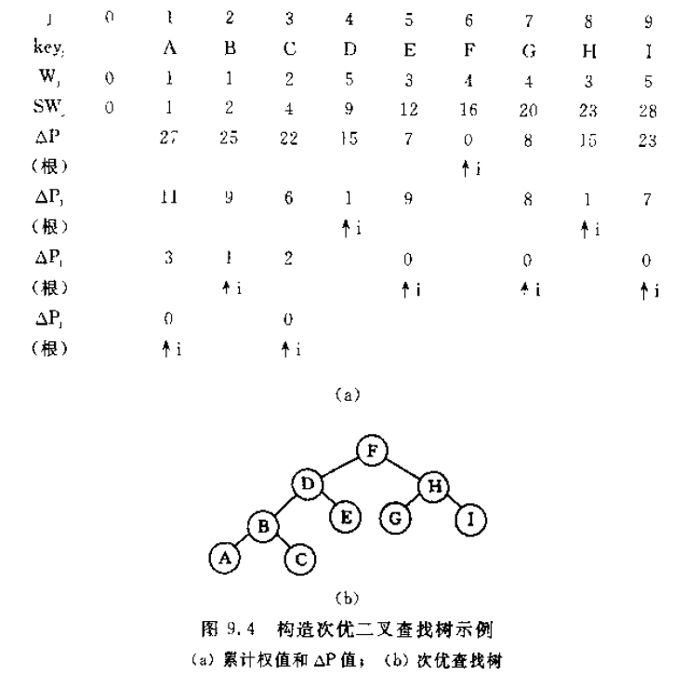
Prof. Q. Wang

Slide 29
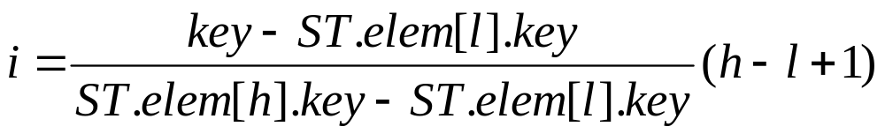
8.2.4 Other searching methods
1. Other sequential searching (顺序查找)
对于有序表，除了折半查找法外，还有斐波那契查找和插值查找。斐波那契查找的平均查找长度小于折半查找，但最坏情况下的性能(仍是O(log₂n))比折半查找差。
插值查找只适用于关键字分布均匀的情况，在这种情况下其平均性能比折半查找法好。其确定比较关键字的方法为：
其中h,l为有序表中具有最小关键字和最大关键字的记录的
位置。
Prof. Q. Wang

Slide 30
2. Indexed sequential searching (索引顺序法)
查找方法：分块查找(索引顺序查找)，是顺序查找的一个改进方法。在此查找法中，除顺序表外还有一个Index Table (索引表)。如下图：
Index Table
Max key
22
48
86
Start address
1
7
13
22
12
13
8
9
20
33
42
44
38
24
48
60
58
74
49
86
53
整个表分成三个子表，对每个子表建立一个索引项，其中包括两项内容：关键字项(其值为该子表内的最大关键字)和指针项(指示该子表的第一个记录在表中的位置)。
索引表按关键字有序，表或者有序或者分块有序。分块
Prof. Q. Wang

Slide 31
有序指的是后一个子表中所有记录的关键字均大于前一个子表中的最大关键字。
由此，分块查找需分两步进行：
(1) 先确定待查记录所在的块(子表)
(2) 然后在块中顺序查找。
因此，分块查找的平均查找长度为
ASL ＝ L_{b} + L_{w}
一般情况下，为进行分块查找，可将长度为n的表均匀地分成b块，每块含有s个记录，即b=⎡n/s⎤；再假定表中每个记录的查找概率相等，则每块查找的概率为1/b，块中每个记录的查找概率为1/s。
若用顺序查找确定所在块，则
ASL = L_{b} + L_{w} = (b+1)/2 + (s+1)/2
= n/2s + s/2 +1
Prof. Q. Wang

Slide 32
Dynamic searching table
1. Binary searching tree
(二叉排序树)
2. Balanced binary searching tree
(平衡二叉树) AVL
3. B tree and B＋ tree
Prof. Q. Wang

Slide 33
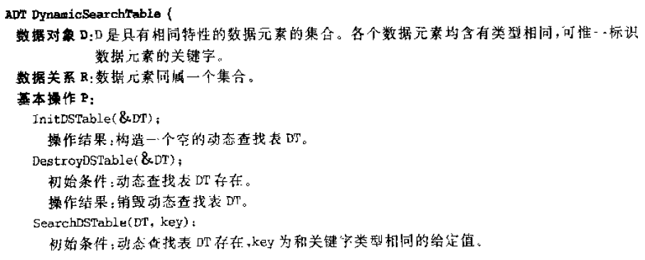
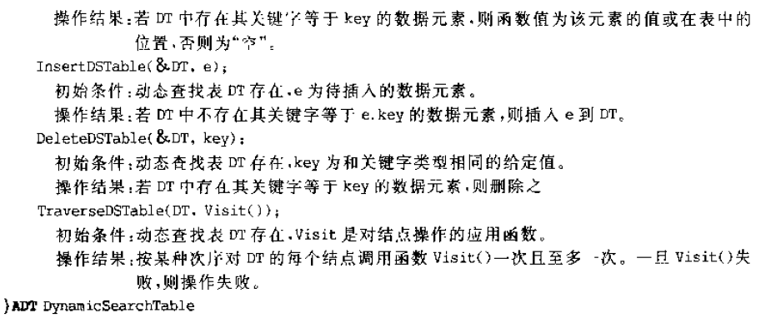
Prof. Q. Wang

Slide 34
8.3 Binary searching tree
1、Definition
二叉排序(搜索)树 (Binary searching Tree)或者是一棵空二叉树，或者是具有下列性质的二叉树：
A. 若它的左子树不空，则左子树上所有结点的值均小
于它的根结点的值；
B. 若它的右子树不空，则右子树上所有结点的值均
大于它的根结点的值；
C. 它的左右子树也分别为二叉排序树。
实际上，折半查找法的判定树就是一棵二叉排序树。
它的查找过程和次优二叉树类似。
Prof. Q. Wang

Slide 35
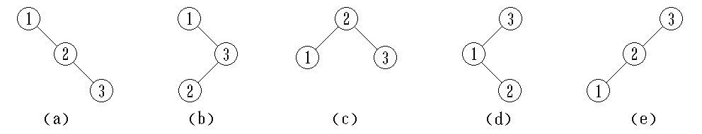
二叉排序树的存储结构：
typedef struct BinNode
{
KeyType key; /* 结点的关键码字段 */
DataType other; /* 结点的属性字段 */
struct BinNode *llink, *rlink; /* 二叉树的左、右指针 */
}BinNode, *PBinNode, BinTree, *PBinTree;
Prof. Q. Wang

Slide 36
2. Searching algorithm in BST (二叉排序树的查找)
Method
  From the root of BST, if
    BST == NULL, return Failure; else if compare the given key x with the key in root node,
      Equal, return the position of the root
      X < root.getKey(), search in the left sub BST
      X > root.getKey(), search in the right sub BST
      Until found or BST== NULL
Example
Implementation
Prof. Q. Wang

Slide 37
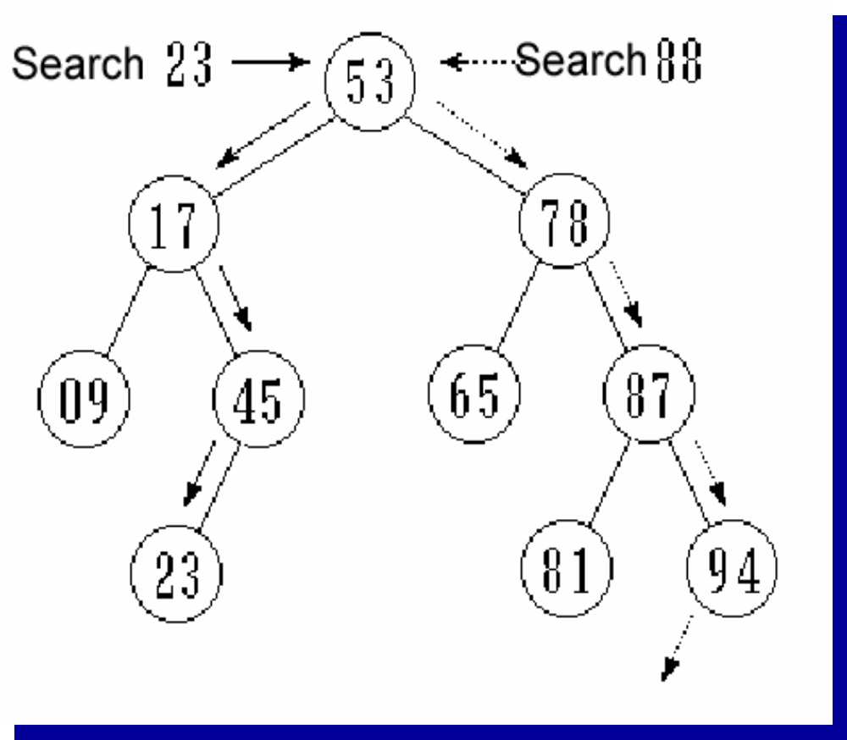
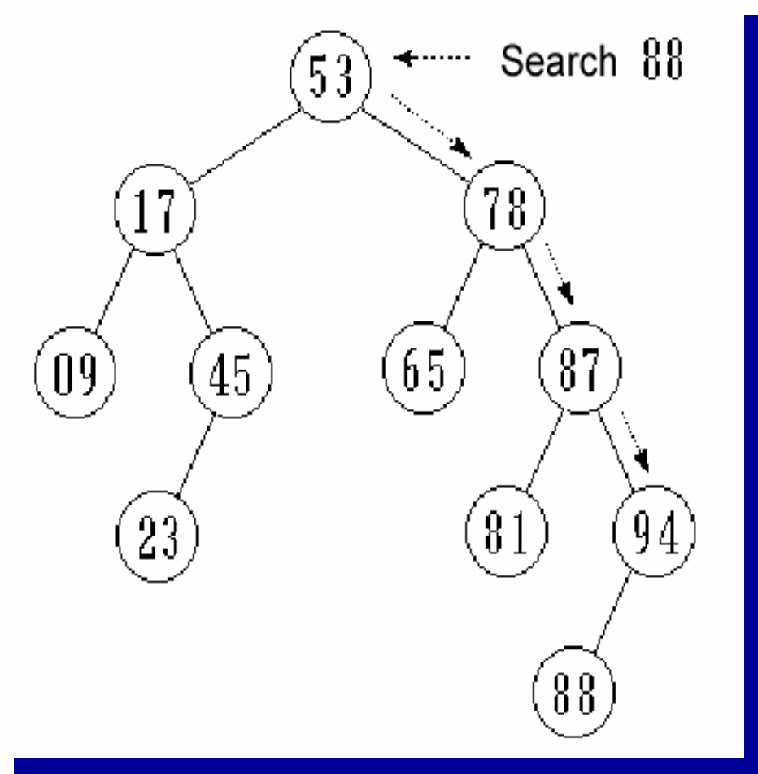
Example
F
Prof. Q. Wang

Slide 38
Recursive algorithm
BOOL searchBST (PBinTree ptree, KeyType key, PBinTree pf, PBinNode *position)//ptree代表要搜索的二叉排序树，pf指向ptree的双亲，初始时为null
{
if (!ptree) {
*position=pf; return (FALSE);
}
else if (ptree->key == key) { /* 检索成功 */
*position=ptree;
return(TRUE);
}
else if (key < ptree-> key) /* 进入左子树继续检索 */
return searchBST (ptree->llink, key, ptree, position);
else /* 进入右子树继续检索 */
return searchBST (ptree->rlink, key, ptree, position);
}
Prof. Q. Wang

Slide 39
Non recursive algorithm
BOOL searchBST (PBinTree ptree, KeyType key, PBinNode *position)
{
PBinNode p, q; p = q = ptree;
while (p!=NULL) {
q = p;
if (p->key==key) { /* 检索成功 */
*position=p;
return(TRUE);
}
else if (key < p->key) /* 进入左子树继续检索 */
p=p->llink;
else /* 进入右子树继续检索 */
p=p->rlink;
}
*position=q; /* 返回结点插入位置*/
return(FALSE); /* 检索失败 */
}
Prof. Q. Wang

Slide 40
3. Node Insertion of BST (二叉排序树结点的插入)
当树中不存在关键字等于给定值的结点时，需要生成新结点并插入到二叉树中。而新插入的结点必定是一个叶子结点，并且是查找不成功时查找路径上访问的最后一个结点左孩子或右孩子结点。
算法如下：
1) 如果二叉排序树为空，则新结点作为根结点；
2) 如果二叉排序树非空，则将新结点的关键码与根结点的关键码比较，若小于根结点的关键码，则将新结点插入到根结点的左子树中；否则，插入到右子树中；
3) 子树中的插入过程和树中的插入过程相同，如此进行下去，直到找到该结点，或者直到新结点成为叶子结点为止。
Example
Prof. Q. Wang

Slide 41
Non recursive algorithm
void InsertNode (PBinTree *T, KeyType key) {
PBinTreeNode p, s;
if (!SearchBST(*T, key, NULL, &p)) {
s = (PBinTreeNode)malloc(sizeof(BinTreeNode));
s->key = key;
s->llink = s->rlink = NULL;
if (!p)
*T = s;//为空树时，s是根节点
else if (key < p->key)//p是查找失败时停留的叶子节点
p->llink = s; /* s作为左孩子 */
else
p->rlink = s; /* s作为右孩子 */
}
}
Prof. Q. Wang

Slide 42
Recursive algorithm
template <class Type> void BST<Type>::
InsertNode (const Type & x, BstNode<Type> * & ptr) {
if ( ptr == NULL ) { //Initialization
ptr = new BstNode<Type> (x);
if ( ptr == NULL )
{ cout << "Out of space" << endl; exit (1); }
}
else if ( x < ptr→data ) //Insert in left-sub BST
InsertNode ( x, ptr→leftChild );
else if ( x > ptr→data ) //Insert in right-sub BST
InsertNode ( x, ptr→rightChild );
}
Prof. Q. Wang

Slide 43
/* 在以 *ptr 为根的子树中插入值 x，*ptr 可能被修改（从 NULL 变为新节点），因此需要传入 BstNode** */
void InsertNode(int x, BstNode **ptr) {
if (*ptr == NULL) { // 在空位置创建新节点
*ptr = (BstNode *)malloc(sizeof(BstNode));
if (*ptr == NULL) {
fprintf(stderr, "Out of memory\n");
exit(1); }
(*ptr)->data = x;
(*ptr)->leftChild = NULL;
(*ptr)->rightChild = NULL;
}
else if (x < (*ptr)->data) { // 递归插入到左子树
InsertNode(x, &(*ptr)->leftChild);
}
else if (x > (*ptr)->data) { // 递归插入到右子树
InsertNode(x, &(*ptr)->rightChild);
}
/* 相等时不做任何操作（不插入重复值） */
}
Prof. Q. Wang
Notes:
ptr是一个指向指针的指针，也就是二级指针，*ptr是一个指针，**ptr就是*ptr指针指示的地址中存放的内容

Slide 44
要能写出 **ptr，ptr 必须是“指向指针的指针”（例如 int **ptr）。打个比方：
int a = 5; // 在内存地址 1000 存了整数 5
int *p = &a; // p = 1000
int **ptr = &p; // ptr = （假设）2000，2000 里存的又是 1000
ptr（值为 2000）
*ptr 就是“去地址 2000 取值”，也就是 p，本例中是 1000
**ptr 再次解引用，就相当于 *p，去地址 1000 取值，也就是 a 的内容 5
[2000]───┐
↓
[1000]───┐
↓
[ 5 ]
ptr 指向第一个框（2000）
*ptr 是第二个框（1000）
**ptr 是第三个框（5）
如果你的 ptr 只是 int *ptr，那么 **ptr 在语法上是不允许的（编译报错）
Prof. Q. Wang

Slide 45
void InsertBST(BSTree *bst, KeyType key)
{
if (*bst==NULL)
{
s=(BSTree)malloc(sizeof(BSTNode));
s-> key=key;
s->lchild=NULL;
s->rchild=NULL;
*bst=s;
}
else if (key < (*bst)->key)
InsertBST(&((*bst)->lchild), key);
else if (key > (*bst)->key)
InsertBST(&((*bst)->rchild), key);
}
Prof. Q. Wang

Slide 46
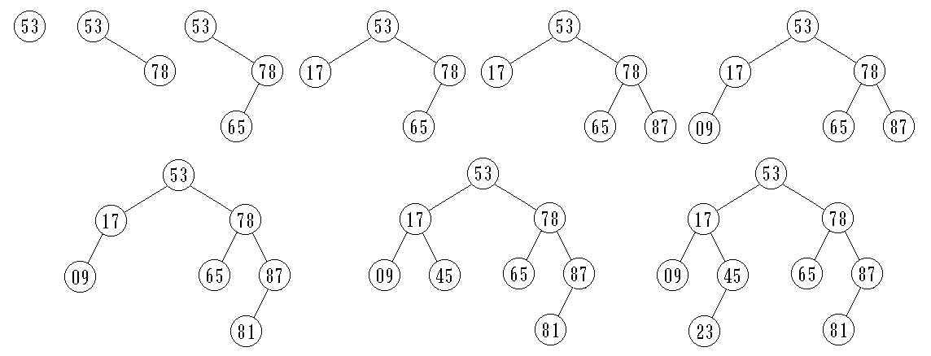
Example
Input: { 53, 78, 65, 17, 87, 09, 81, 45, 23 }
Back
Prof. Q. Wang

Slide 47
若从空树出发，经过一系列的查找和插入操作以后，可生成一棵二叉树。设查找的关键字序列为{45, 24, 53, 45, 12, 24, 90}，则生成二叉树的过程如下：
45
45
45
45
45
24
24
53
24
53
24
53
12
12
90
Prof. Q. Wang

Slide 48
Inorder traversal of BST
中序遍历二叉排序树可以得到一个关键字的有序序列（怎么证明？）
即就是说，一个无序序列可以通过构造一棵二叉排序树而变成一个有序序列。
另外可以看到，每次插入的新结点都是树中一个叶子结点，因此在进行插入的时候不必移动其他结点，仅需改动某个结点的指针。
由此可见二叉排序树既有折半查找的特性，又采用了链表作存储结构。因此二叉排序树是动态查找表中的一种有效表示方法。
Prof. Q. Wang

Slide 49
Problem
For the same data set, the different BST will be created while the different order of input, for example,
{2, 1, 3}
{2, 3, 1}
{1, 2, 3}
{1, 3, 2}
{3, 1, 2}
{3, 2, 1}
1
1
2
3
3
2
3
1
3
1
2
3
2
2
1
Prof. Q. Wang

Slide 50
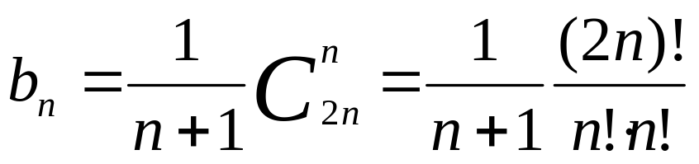
Quiz
For sequences with n elements, how much BST can be created?
For the below BST, how many different input arrays of 1,2,3,4,5,6,7 can setup this BST?
5
4
7
2
6
1
3
Prof. Q. Wang

Slide 51
4. Node removal of BST (二叉排序树结点的删除)
要删除二叉排序树的某个结点而仍然保持二叉排序树的特性情况比插入一个结点要复杂些。需要考虑三种情况：
1) 没有孩子结点
2) 只有左子树或只有右子树
3) 左右子树均不空
假设指针p指向要删除的结点, 指针f指向*p的父结点，并且假设*p是*f的左孩子。
f
p
F
P
P_{L}
P_{R}
a
Prof. Q. Wang

Slide 52
A. 若*p是叶子结点，由于删除叶子结点不破坏整棵树的结构，因此，只需要修改其双亲结点的指针即可。
B. 若*p只有左子树P_{L}或只有右子树P_{R}，此时只要令P_{L}或P_{R}直接成为其双亲结点*f的左子树即可。（为什么？）
f
f
f
p
F
p
F
p
F
P
P
P
P_{L}
P_{R}
f
f
f
F
F
F
P_{L}
P_{R}
Prof. Q. Wang

Slide 53
C. 若*p的左右子树均不空，则从下图b可知，在删除*p之前，中序遍历该二叉树得到的序列为
{…C_{L}C…Q_{L}QS_{L}SPP_{R}F…}
删除*p之后，为保持其他元素之间的相对位置不变，可以有两种做法：其一是令*p的左子树为*f的左子树，而*p的右子树为*s（*p的直接前驱）的右子树，如下图c；
f
f
f
p
F
p
F
F
P
c
c
P
C
C
P_{R}
P_{L}
P_{R}
q
C_{L}
Q
s
C_{L}
S
S
Q_{L}
S_{L}
P_{R}
S_{L}
b
c
Prof. Q. Wang

Slide 54
其二是令*p的直接前驱（或直接后继）替代*p，然后从二叉排序树中删除它的直接前驱（或直接后继），如图d所示，当以*s代替*p时，由于*s只有左子树S_{L}，则删除*s之后，只要令S_{L}为*s的双亲结点*q的右子树即可。
f
f
p
F
p
F
c
P
c
S
C
P_{R}
C
P_{R}
q
Q
s
C_{L}
q
Q
C_{L}
S
Q_{L}
S_{L}
Q_{L}
S_{L}
b
d
Prof. Q. Wang

Slide 55
Recursive algorithm
Status DeleteBST (PBinTree *T, KeyType key)
{
/* 若二叉树中存在关键字等于key的元素时，则删除该元素 */
if (!(*T))
return FALSE;
else
{
if (EQ(key, (*T)->data.key))
Delete (T);
else if (LT(key, (*T)->data.key))
DeleteBST (&(*T)->llink, key);
else
DeleteBST (&(*T)->rlink, key);
}
}
Prof. Q. Wang

Slide 56
Removal procedure
void Delete (PBinTree *p) {
/* 删除*p所指向的结点，并重接它的左右子树 */
PBinTree q, s;
if (!(*p)->rlink) { /* 右子树空，重接左子树 */
q = *p; *p = (*p)->llink; free(q);
}
else if (!(*p)->llink) { /* 左子树空，重接右子树 */
q = *p; *p = (*p)->rlink; free(q);
}
else{ /* 左右子树均不空 */
q = *p; s = (*p)->llink;
while (s->rlink) { /* 向右走到尽头 */
q = s; s = s->rlink;
}//跳出while时，q指向s的双亲
(*p)->data = s->data; /* 用s替换p */
if (q != *p) q->rlink = s->llink;
else q->llink = s->llink;
free(s);
}
}
Prof. Q. Wang

Slide 57
5. 二叉排序树上查找关键字的性能分析
在二叉排序树上查找关键字实际上是走了一条从根结点到某个结点的路径的过程，和给定值比较的次数等于路径长度加1。因此，比较次数不超过树的深度。但是具有n个结点二叉树可以有不同的形态，而不同形态的二叉树具有不同的深度。因此，对于不同形态的二叉排序树，其平均查找长度也是不同的。最坏的情况下退化为单支树，此时的平均查找长度为 (n+1)/2。
在随机的情况下，平均性能为：
P(n) <= 2(1+1/n)log_{e}n
由此可见，在随机情况下的平均查找长度和log_{e}n是等数量级的，然而在某些情况下，还需进行“平衡化”处理。
Prof. Q. Wang

Slide 58
8.4 平衡二叉树
平衡二叉树又称AVL树。
  它或者是一棵空树，或者是具有下列性质的二叉树：
  它的左右子树均为平衡二叉树，且左右子树的深度之差的绝对值不超过1。
平衡因子BF (Balance Factor)为该结点的左子树的深度减去右子树的深度。
在平衡二叉树上所有结点平衡因子只可能为-1, 0, 1。只要二叉树上有一个结点的平衡因子的绝对值大于1，则该二叉树就是不平衡的。
Prof. Q. Wang

Slide 59
8.4 平衡二叉树
对于平衡二叉树来说，它的深度和log₂N是同数量级的，因此我们希望任何初始序列构成的二叉排序树都是AVL树。
如何使构成的二叉排序树成为平衡二叉树呢？可以通过对结点的旋转操作来实现。下面讨论一般的情况。
考虑失去平衡的点以及他的祖先结点的路径。
Prof. Q. Wang

Slide 60
四种基本情况
一字形 / or \
之字形 < or >
1
-1
1
-1
0
0
0
0
2
-2
2
-2
1
-1
-1
1
0
0
0
0
1
2
3
4
Prof. Q. Wang

Slide 61
假设由于在二叉排序树上插入结点而失去平衡的最小子树根结点的指针为a（即a是离插入结点最近，且平衡因子绝对值大于1的祖先结点），则失去平衡后进行调整的规律可归纳为下列四种情况：
A. 单向右旋平衡处理：在*a的左子树根结点的左子树上插入结点。如Fig.a
B. 单向左旋平衡处理：在*a的右子树根结点的右子树上插入结点。如Fig.b
C. 双向旋转（先左后右）平衡处理：在*a的左子树根结点的右子树上插入结点。如Fig.c
D. 双向旋转（先右后左）平衡处理：在*a的右子树根结点的左子树上插入结点。如Fig.d
上面的几种情况在经过平衡旋转处理后，以*b或*c为根的新子树为平衡二叉树，而且它的深度和插入之前以*a为根的子树相同。因此，当平衡的二叉排序树因插入结点而失去平衡时，仅需对最小不平衡子树进行旋转处理即可。
Prof. Q. Wang
Go

Slide 62
单向右旋
Fig.a
2
A
0
B
1
B
LL
A_{R}
h-1
0
A
h
B_{L}
B_{L}
h-1
B_{R}
h
h-1
B_{R}
h-1
A_{R}
(a)
插入结点
Back
Prof. Q. Wang

Slide 63
单向左旋
Fig.b
-2
A
0
B
-1
B
0
A
h-1
A_{L}
RR
h
B_{R}
h-1
B_{L}
B_{R}
h-1
A_{L}
h-1
B_{L}
h
(b)
插入结点
Back
Prof. Q. Wang

Slide 64
Fig.c
2
A
0
C
-1
B
A_{R}
h-1
0
B
-1
A
1
C
LR
h-1
B_{L}
C_{R}
B_{L}
C_{L}
A_{R}
C_{L}
C_{R}
h-2
h-1
(c)
2
A
2
A
插入结点
-1
B
1
C
先左旋：先对A的左孩子B进行逆时针
左旋处理，即变为右面的样子：
后右旋：然后对A进行顺时针右旋处理，
即变为右面的样子：
0
C
0
B
对B左旋
0
C
0
B
0
A
Back
对A右旋
Prof. Q. Wang

Slide 65
Fig.d
-2
A
A_{L}
1
B
0
C
h-1
1
C
0
A
-1
B
RL
B_{R}
h-1
C_{L}
h-2
C_{R}
A_{L}
C_{L}
C_{R}
B_{R}
h-1
(d)
插入结点
-2
A
-2
A
0
C
1
B
-1
C
0
A
0
B
0
C
0
B
插入后
对B右旋
对A左旋
Back
Prof. Q. Wang

Slide 66
Structure declaration
typedef struct AVLNode AVLNode;
struct AVLNode
{
KeyType key; /* 结点的关键码 */
DataType other; /* 结点的其它信息 */
int bf; /* 结点的平衡因子 */
AVLNode *llink, *rlink; /* 分别指向结点的左、右子女 */
}AVLNode, *PAVLNode, AVLTree, *PAVLTree;
Prof. Q. Wang

Slide 67
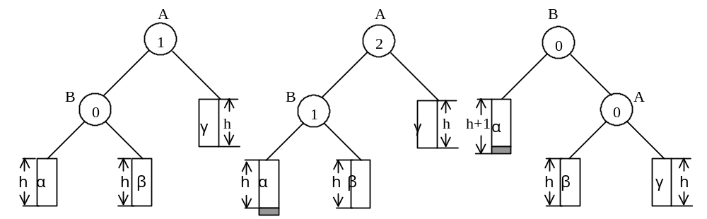
LL型调整操作示意图
(αBβ)A(γ)= (α)B(βAγ)
调整规则∶将A的左子女B提升为新二叉树的根；原来的根A连同其右子树γ向右下旋转成为B的右子树；B的原右子树β作为A的左子树。
Go
Prof. Q. Wang

Slide 68
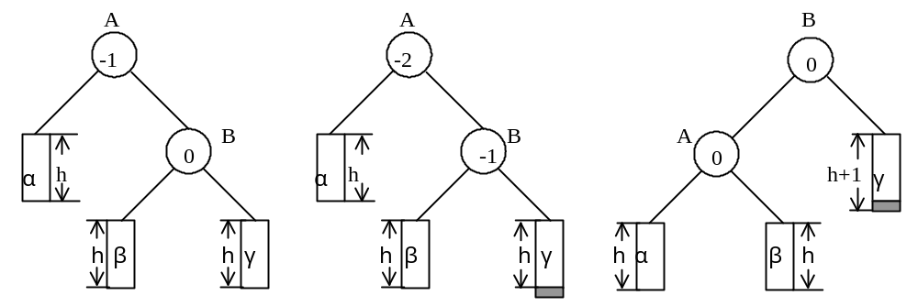
RR型调整操作示意图
(α)A(βBγ)= (αAβ)B(γ)
调整规则：将A的右子女B提升为新二叉树的根；原来的根A连同其左子树向左下旋转成为B的左子树；B的原左子树作为A的右子树。
Go
Prof. Q. Wang

Slide 69
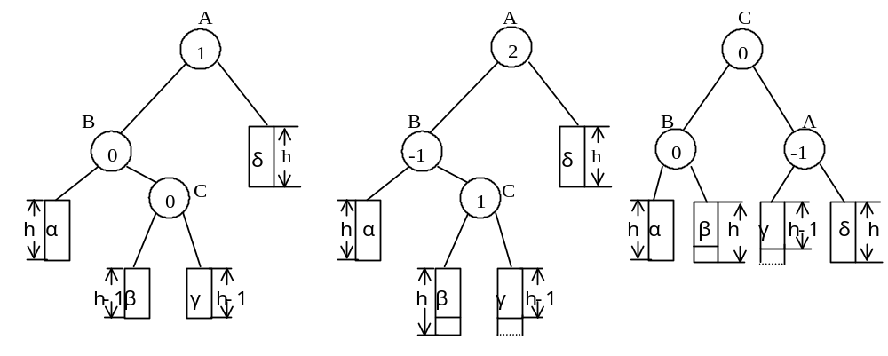
Go
LR型调整操作示意图
((α)B(βCγ))A(δ)= (αBβ)C(γAδ)
调整规则：
设C为A的左子女的右子女，将A的孙子结点C提升为新二叉树的根；原C的父结点B连同其左子树α向左下旋转成为新根C的左子树，原C的左子树β成为B的右子树；原根A连同其右子树δ向右下旋转成为新根C的右子树，原C的右子树γ成为A的左子树。
Prof. Q. Wang

Slide 70
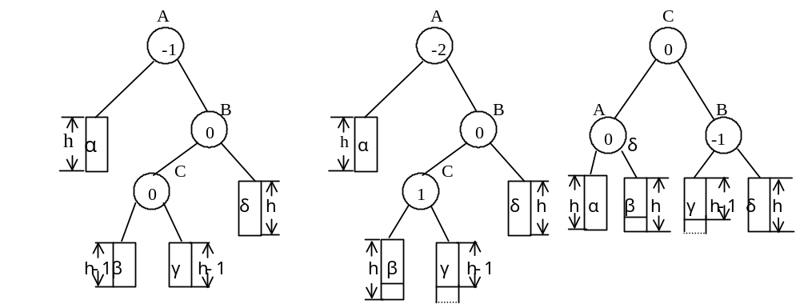
RL型调整操作示意图
(α)A((βCγ)B(δ))= (αAβ)C(γBδ)
调整规则：
设C为A的右子女的左子女，将A的孙子结点C提升为新二叉树的根，原来C的父结点B连同其右子树δ向右下旋转成为新根C的右子树，C的原右子树γ成为B的左子树；原来的根A连同其左子树α向左下旋转成为新根C的左子树，原来C的左子树β成为A的右子树。
Go
Prof. Q. Wang

Slide 71
在平衡的二叉树BBST上插入一个新的数据元素e的递归算法如下：
A. 若BBST为空树，则插入一个数据元素为e的新结点作为BBST的根结点，树的深度增1；
B. 若e的关键字和BBST的根结点的关键字相等，则不进行插入；
C. 若e的关键字小于BBST的根结点的关键字，而且在BBST的左子树中不存在和e有相同关键字的结点，则将e插入到BBST的左子树上。并且当插入之后的左子树深度增加（＋1）时，分别就下列不同情况处理：
i) BBST的根结点的平衡因子为-1，则将根结点的平衡因子改为0，BBST的深度不变；
ii) BBST的根结点的平衡因子为0，则将根结点的平衡因子改为1，BBST的深度增1；
iii) BBST的根结点的平衡因子为1：则若BBST的左子树
Prof. Q. Wang

Slide 72
根结点的平衡因子为1，需进行单向右旋平衡处理，并且在右旋处理后，将根结点和其右子树根结点的平衡因子更改为0，树的深度不变(如图a）；若BBST的左子树根结点的平衡因子为－1，需进行先向左、后向右的双向旋转平衡处理，并且的旋转后，修改根结点和其左右子树根结点的平衡因子，树的深度不变如图c；
D. 若e的关键字大于BBST的根结点的关键字，而且在BBST的右子树中不存在和e有相同关键字的结点，则将e插入在BBST的右子树上，并且当插入之后的右子树深度增加1时，分别就不同情况处理之。其处理操作和C中所述对称。
Prof. Q. Wang

Slide 73
例 子
Example
{ 16, 3, 7, 11, 9, 26, 18, 14, 15 }
1
2
16
16
16
7
7
0
-1
Left Right
0
0
1
3
3
3
16
3
16
0
0
7
11
Prof. Q. Wang

Slide 74
{ 16, 3, 7, 11, 9, 26, 18, 14, 15 }
-2
-1
-2
7
7
7
2
0
-1
3
16
Right
3
11
3
11
1
0
0
-1
11
9
16
9
16
0
0
9
26
0
-1
11
11
Left
0
-1
-2
Right Left
7
16
7
16
1
3
9
26
3
9
26
0
18
Prof. Q. Wang

Slide 75
{ 16, 3, 7, 11, 9, 26, 18, 14, 15 }
0
-1
11
11
1
0
7
18
7
18
1
0
0
3
9
16
26
3
9
16
26
0
-2
14
-1
11
11
2
Left Right
1
7
18
7
18
2
0
3
9
16
26
3
9
15
26
-1
0
0
14
14
16
0
15
Prof. Q. Wang

Slide 76
PAVLNode LL (PAVLNode a)
{ PAVLNode b = a->llink;
a->bf = 0;
a->llink = b->rlink;
b->bf = 0;
b->rlink = a; /* b指向调整后的子树的根结点 */
return(b);
}
back
2
A
0
B
1
B
LL
A_{R}
h-1
0
A
B_{L}
h-1
B_{R}
h
h
B_{L}
h-1
B_{R}
h-1
A_{R}
(a)
插入结点
Prof. Q. Wang

Slide 77
PAVLNode RR (PAVLNode a)
{ PAVLNode b = a->rlink;
a->bf = 0;
a->rlink = b->llink;
b->bf = 0;
b->llink = a; /* b指向调整后的子树的根结点 */
return(b);
}
back
-2
A
0
B
-1
B
0
A
h-1
A_{L}
RR
h-1
B_{L}
B_{R}
h-1
B_{R}
h-1
B_{L}
h
A_{L}
h
(b)
插入结点
Prof. Q. Wang

Slide 78
2
A
2
A
PAVLNode LR (PAVLNode a)
{ PAVLNode b, c;
b = a->llink;
c = b->rlink;
a->llink=c->rlink;
b->rlink=c->llink;
c->llink=b; c->rlink=a;
switch(c->bf)
{
case 0: a->bf=0; b->bf=0; break; /* LR(0)型调整 */
case 1: a->bf=-1; b->bf=0; break; /* 新结点插在*c的左子
树中，LR(L)型调整 */
case –1: a->bf=0; b->bf=1; break; /* 新结点插在*c的右子
树中，LR(R)型调整 */
}
c->bf=0;
return(c);
}
1
B
1
C
-1
B
-1
C
0
C
-1
B
1
A
back
Prof. Q. Wang

Slide 79
-2
A
-2
A
PAVLNode RL (PAVLNode a)
{ PAVLNode b, c;
b = a->rlink;
c=b->llink;
a->rlink=c->llink;
b->llink=c->rlink;
c->llink=a; c->rlink=b;
switch(c->bf)
{
case 0: a->bf=0; b->bf=0; break; /* *c本身就是插入结点， RL(0)型调整 */
case 1: a->bf=0; b->bf=-1; break; /* 插在*c的左子树中， RL(L)型调整 */
case –1: a->bf=1; b->bf=0; break; /* 插在*c的右子树中， RL(R)型调整 */
}
c->bf=0;
return(c);
}
1
B
1
C
1
C
1
B
1
C
-1
A
1
B
back
Prof. Q. Wang

Slide 80
void R_Rotate (PAVLTree *T) /*Right Rotation */
{
BSTree lc;
lc = (*T)->llink;
(*T)->llink = lc->rlink;
lc->rlink = *T;
*T = lc; /* 原来的根的左孩子结点作为新的根结点 */
} /* End of R_Rotate() */
void L_Rotate (PAVLTree *T) /* Left Rotation */
{
BSTree rc;
rc = (*T)->rlink;
(*T)->rlink = rc->llink;
rc->llink = *T;
*T = rc; /* 原来的根的右孩子结点作为新的根结点 */
} /* End of L_Rotate() */
Prof. Q. Wang

Slide 81
void LeftBalance (PAVLTree *T) {
BSTree lc, rd;
lc = (*T)->llink;
switch (lc->bf){
case LH:
(*T)->bf = lc->bf = EH; R_Rotate(T); break;
case RH:
rd = lc->rlink;
switch (rd->bf)
{
case LH:
(*T)->bf = RH; lc->bf = EH; break;
case EH: /* 针对左子树的根结点的右
子树只有刚插入的一个结点的情况 */
(*T)->bf = lc->bf = EH; break;
case RH:
(*T)->bf = EH; lc->bf = LH; break;
} /* switch(rd->bf) */
Prof. Q. Wang

Slide 82
rd->bf = EH;
L_Rotate (&(*T)->llink);
R_Rotate (T);
} /* switch(lc->bf) */
} /* End of LeftBalance() */
void RightBalance (PAVLTree *T) {
...
...
...
}
Prof. Q. Wang

Slide 83
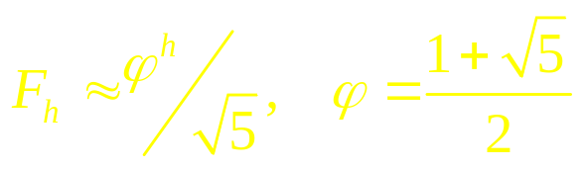
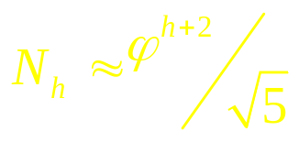
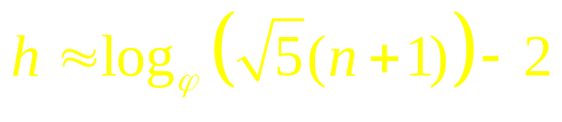
平衡二叉树查找的分析
在查找过程中和给定值进行比较的关键字个数不超过树的深度。关键问题：
含有n个关键字的平衡树的最大深度←→深度为h的平衡树中含有的最少结点数
N₀=0, N₁=1, N₂=2
N_{h}=N_{h-1}+N_{h-2}+1
➔ 当h>0时，N_{h}=F_{h+2}-1
时间复杂度：O(logn)
Prof. Q. Wang

Slide 84
Quiz
For input
{‘Jan’, ‘Feb’, ‘Mar’, ‘Apr’, ‘May’, ‘Jun’, ‘Jul’, ‘Aug’, ‘Sep’, ‘Oct’, ‘Nov’, ‘Dec’}
(1)Create a BST with the sequential input, and compute the ASL of the BST.
(2) Setup a Balanced BST while inserting the node, and compute the ASL of the AVL.
Prof. Q. Wang

Slide 85
BST
1
Jan
1+2*2+3*3+4*3+5*2+6*1 = 42
2
Feb
Mar
3
Apr
Jun
May
4
Aug
Jul
Sep
5
Dec
Oct
6
Nov
Prof. Q. Wang

Slide 86
{‘Jan’, ‘Feb’, ‘Mar’, ‘Apr’, ‘May’, ‘Jun’, ‘Jul’, ‘Aug’, ‘Sep’, ‘Oct’, ‘Nov’, ‘Dec’}
Jan
Jan
Feb
Mar
Aug
Mar
Apr
Jun
May
Apr
Feb
Jun
May
Aug
Jul
Jul
Prof. Q. Wang

Slide 87
{‘Jan’, ‘Feb’, ‘Mar’, ‘Apr’, ‘May’, ‘Jun’, ‘Jul’, ‘Aug’, ‘Sep’, ‘Oct’, ‘Nov’, ‘Dec’}
Jan
Jan
Aug
Mar
Aug
Mar
Apr
Feb
Jun
May
Apr
Feb
Jun
Oct
Jul
Sep
Jul
May
Sep
Oct
Prof. Q. Wang

Slide 88
{‘Jan’, ‘Feb’, ‘Mar’, ‘Apr’, ‘May’, ‘Jun’, ‘Jul’, ‘Aug’, ‘Sep’, ‘Oct’, ‘Nov’, ‘Dec’}
Mar
Jan
Aug
Mar
Jan
Oct
Apr
Feb
Jun
Oct
Aug
Jun
May
Sep
Jul
May
Sep
Apr
Feb
Jul
Nov
Nov
Prof. Q. Wang

Slide 89
AVL tree
Mar
1+2*2+3*4+4*4+5*1 = 38
1
2
Jan
Oct
3
Aug
Jun
May
Sep
4
Apr
Feb
Jul
Nov
Dec
5
Prof. Q. Wang

Slide 90
Decision tree
{‘Jan’, ‘Feb’, ‘Mar’, ‘Apr’, ‘May’, ‘Jun’, ‘Jul’, ‘Aug’, ‘Sep’, ‘Oct’, ‘Nov’, ‘Dec’}
Sorting
{‘Apr’, ‘Aug’, ‘Dec’, ‘Feb’, ‘Jan’, ‘Jul’, ‘Jun’, ‘Mar’, ‘May’, ‘Nov’, ‘Oct’, ‘Sep’}
1
Jul
1+2*2+3*4+4*5 = 37
2
Dec
May
3
Apr
Feb
Jun
Oct
4
Aug
Jan
Mar
Nov
Sep
Prof. Q. Wang

Slide 91
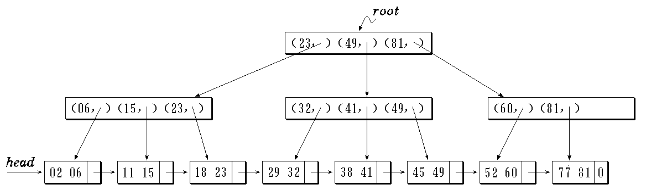
Static m-searching Tree
Prof. Q. Wang

Slide 92
Quick Review
Static search table
  Sequential search
  Binary search
Dynamic search table
  Binary searching tree
  AVL
  …
Prof. Q. Wang

Slide 93
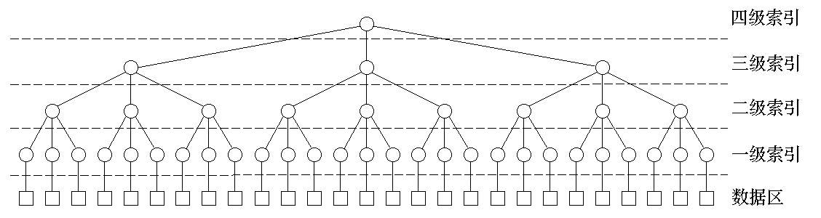
4th level
index
3rd level
index
2nd level
index
1st level
index
Data
Multiple-level index structure based on m-searching tree
Prof. Q. Wang

Slide 94
**8.5 B树和B＋树
(1) B树及其查找： B树主要用于高维数据检索和文件的索引
B树的定义：
一棵m阶的B树，或为空树，或是满足下列特性的m叉树：
A. 树中每个结点至多有m棵子树；
B. 若根结点不是叶子结点，则至少有两棵子树；
C. 除根之外的所有非终端结点至少有⎡m/2⎤棵子树；
D. 所有非终端结点中包含下列信息数据
(n, A₀, K₁, A₁, K₂, …, K_{n}, A_{n})
其中K_{i}(i=1,..,n)为关键字，且K_{i} < K_{i+1}(i=1,…,n-1); A_{i}(i=0,…,n)为指向子树根结点的指针，且A_{i-1}所指子树中所有结点的关键字均小于K_{i}(i=1,…,n), A_{n}所指子树中所有结点的关键字均大于K_{n}, n（ ⎡m/2⎤-1 <= n <= m-1）为关键字的个数（或n+1为子树个数）。
Prof. Q. Wang

Slide 95
E. 所有叶子结点都出现在同一层上，并且不带信息。实际上这些结点不存在，指向这些结点的指针为空。
从m阶B树的定义可知，当m=2时，m阶B树实际上就是二叉排序树。所以m阶B树是二叉排序树的推广。其查找过程跟二叉排序树是类似的。它是一个顺指针查找结点和在结点的关键字中查找的交叉过程。
结点类型可以如下说明：
#define m 3
typedef struct BTNode
{
int keyNum; /* 关键字个数 */
struct BTNode *parent; /* 指向父结点*/
KeyType key[m+1]; /* 关键字向量 */
struct BTNode *ptr[m+1]; /* 子树指针向量 */
Record *recPtr[m+1]; /* 指向文件中的记录号 */
}BTNode, *BTree;
Prof. Q. Wang

Slide 96
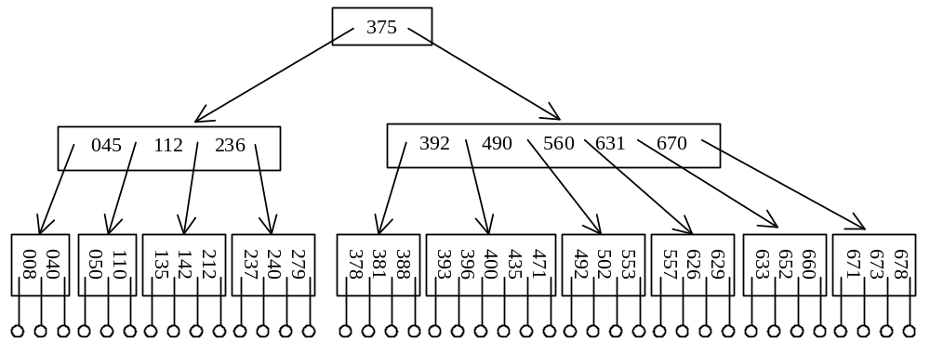
1
3
5
2
2
3
3
3
5
3
3
3
3
B树的查找算法
在B树上进行查找包含两种基本操作：
（1）在B树中找结点；
（2）在结点中找关键字。
Prof. Q. Wang

Slide 97
/* 查找结果——pt 指向命中或插入位置的节点，i 是下标，tag=1 表示找到，=0 表示未找到 */
typedef struct {
BTree pt;
int i;
int tag;
} Result;
/* 在节点 p 中找出最大的 i，使得 p->key[i] <= k < p->key[i+1]
返回值 i 的范围是 [0 .. p->keyNum]。i = 0 时表示 k < p->key[1]，i = p->keyNum 时表示 k >= p->key[keyNum]。*/
int Search(BTree p, KeyType k) {
int i = 1;
while (i <= p->keyNum && p->key[i] <= k)
i++;
return i - 1;
}
Prof. Q. Wang

Slide 98
Result SearchBTree (BTree T, KeyType k){
/* 没有找到，返回k的插入位置信息 */
BTree p, q;
int i, n;
Result result;
p = T; /* p指向待查结点 */
q = NULL; /* q指向p的双亲结点 */
bool found = FALSE;
i = 0;
while (p && !found){
n = p->keyNum;
i = Search(p, k); /* p->key[i] <= k < p->key[i+1]*/
if (i > 0 && p->key[i] == k)
found = TRUE;
else {
q = p;
p = p->ptr[i];
}
}
Prof. Q. Wang

Slide 99
if (found) {
result.pt = p;
result.i = i;
result.tag = 1;
}
else {
result.pt = q;
result.i = i;
result.tag = 0;
}
return (result);
}
Prof. Q. Wang

Slide 100
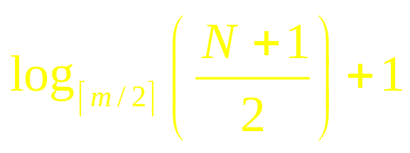
(2) B树查找性能分析
在B树上进行查找包含两种基本操作：
1) 在B树中找结点；
2) 在结点中找关键字。由于B树通常存储在磁盘上，因此前一操作是在磁盘上进行的，而后一操作是在内存中进行的，即在磁盘上找到指针p所指结点后，先将结点中信息读入内存，然后查询。而在磁盘上进行操作比在内存中操作慢得多，因此在磁盘上进行查找的次数，即待查关键字所在结点在B树是的层次数，是决定B树查找效率的关键因素。
现在考虑最坏的情况：看含N个关键字的m阶B树的最大深度是多少？
Prof. Q. Wang

Slide 101
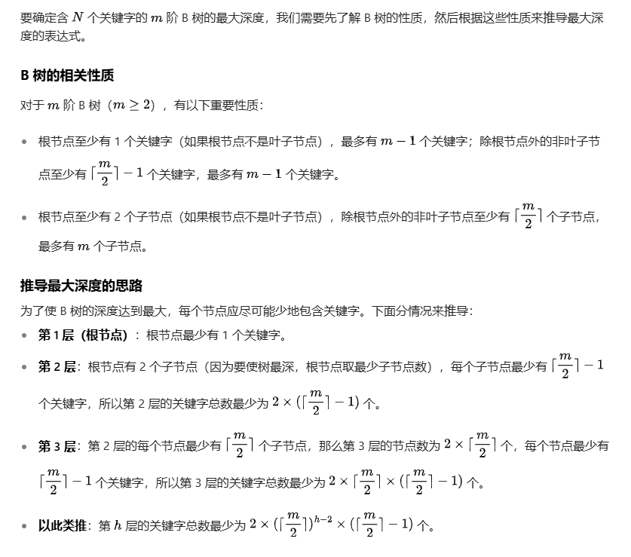

Slide 102
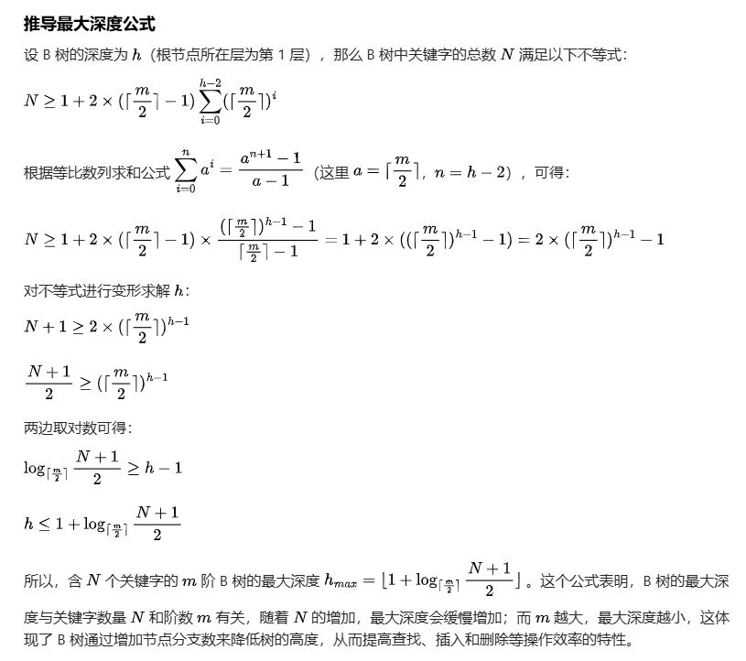

Slide 103
(3) 插入和删除操作
B树的生成也是从空树起，逐个插入关键字而得。但由于B树结点中的关键字个数必须大于等于⎡m/2⎤－1，因此每次插入一个关键字不是在树中添加一个叶子结点，而是首先在最低层的非终端结点中添加一个关键字，若该结点关键字个数不超过m-1，则插入完成，否则，要产生结点的“分裂”。
Prof. Q. Wang

Slide 104
一般情况下，结点可如下实现“分裂” ：
假设*p结点中已有m-1个关键字，当插入一个关键字后，结点中含有信息为：
m, A₀, (K₁,A₁), …, (K_{m}, A_{m})
且其中K_{i} < K_{i+1}，1<= i < m
此时可将*p分裂为*p和*p’两个结点，其中*p结点中含有信息为：
⎡m/2⎤－1, A₀, (K₁,A₁), …(K _{⎡m/2⎤－1},A _{⎡m/2⎤－1})
*p’结点中含有信息为：
(m- ⎡m/2⎤, A _{⎡m/2⎤}, (K _{⎡m/2⎤ +1}, A _{⎡m/2⎤ +1}), … (K_{m}, A_{m})
而关键字K _{⎡m/2⎤}和指针*p’一起插入到*p的双亲结点中。
m, A₀, (K₁,A₁), …, (K_{m}, A_{m})
p
p
p’
⎡m/2⎤－1, A₀, (K₁,A₁), …(K _{⎡m/2⎤－1},A _{⎡m/2⎤－1})
m- ⎡m/2⎤, A _{⎡m/2⎤}, (K _{⎡m/2⎤ +1}, A _{⎡m/2⎤ +1}), … (K_{m}, A_{m})
Prof. Q. Wang

Slide 105
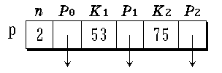

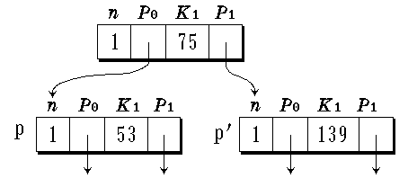
Splitting operation
Insert 139
Prof. Q. Wang
Notes:
2个关键字，3个指针

Slide 106
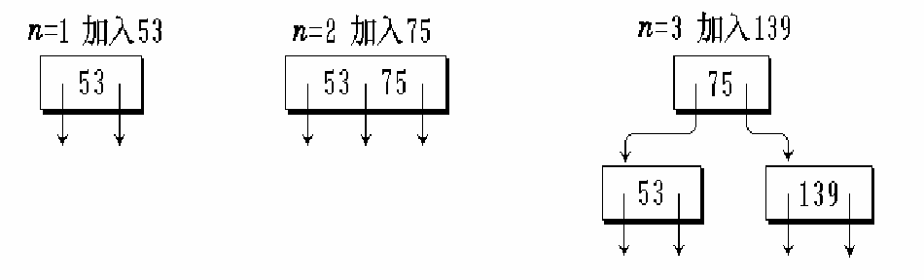
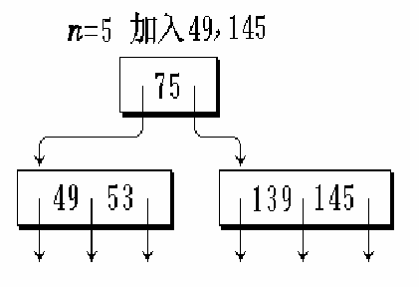
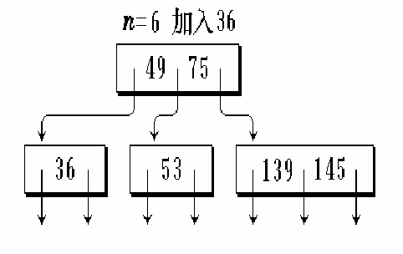
Example: Setup of a B-Tree (2-3 tree)
53, 75, 139, 49, 145, 36, 101
1
2
1
1
1
1
2
2
2
1
1
2
Prof. Q. Wang

Slide 107
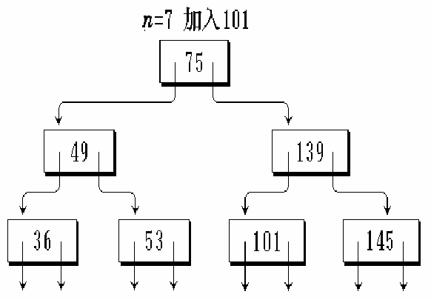
53, 75, 139, 49, 145, 36, 101
1
1
1
1
1
1
1
Prof. Q. Wang

Slide 108
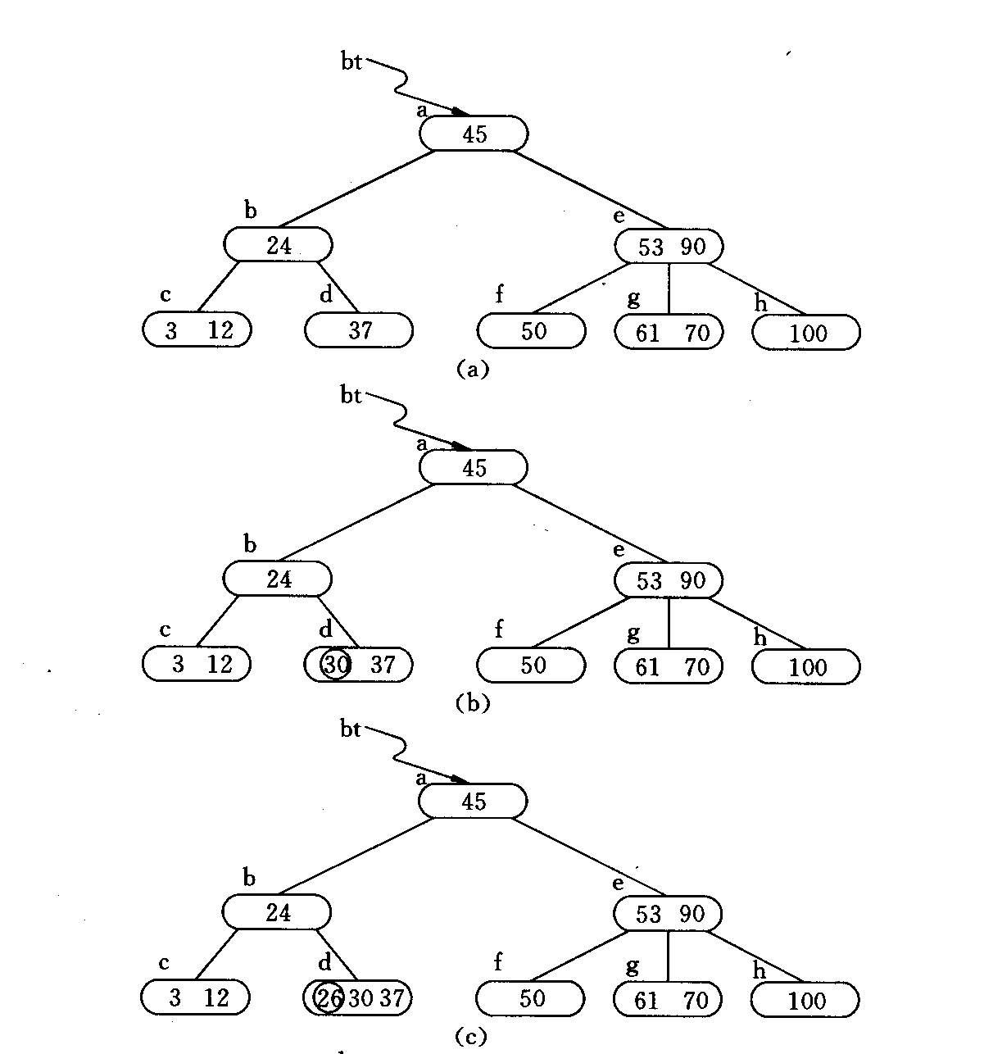
Example：插入30，26，85，7
Prof. Q. Wang

Slide 109
例子：
插入30
Prof. Q. Wang

Slide 110
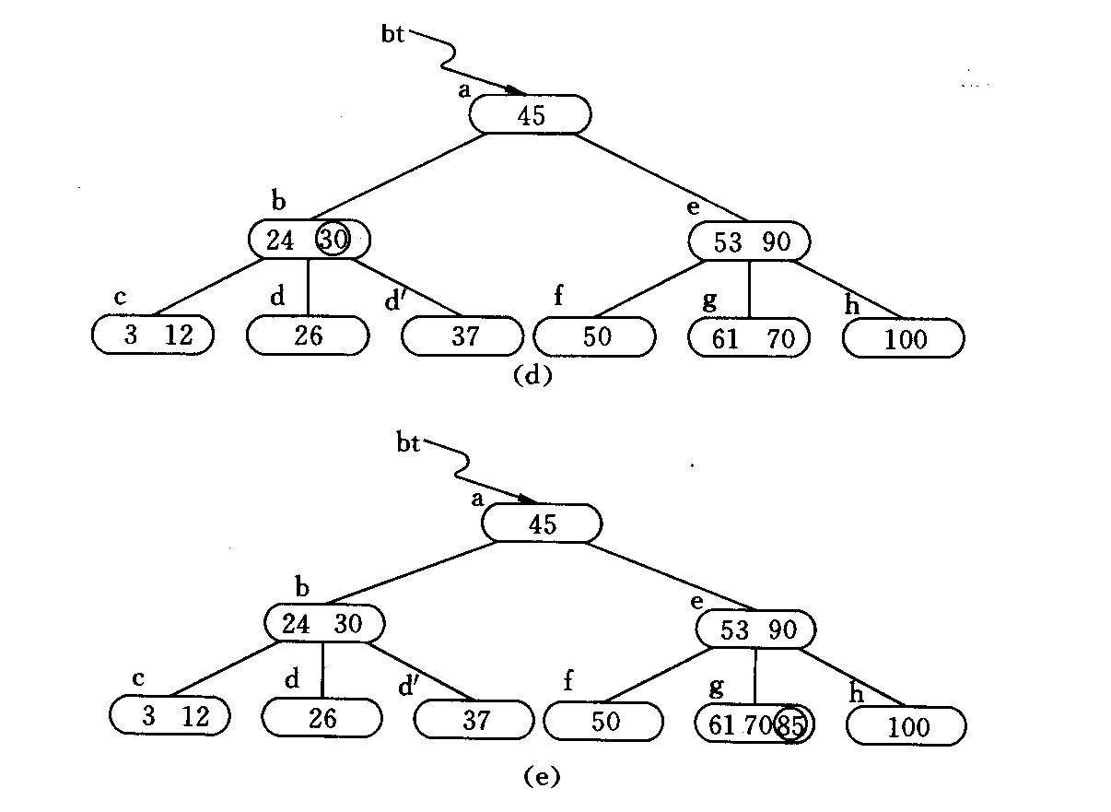
插入26
Prof. Q. Wang

Slide 111
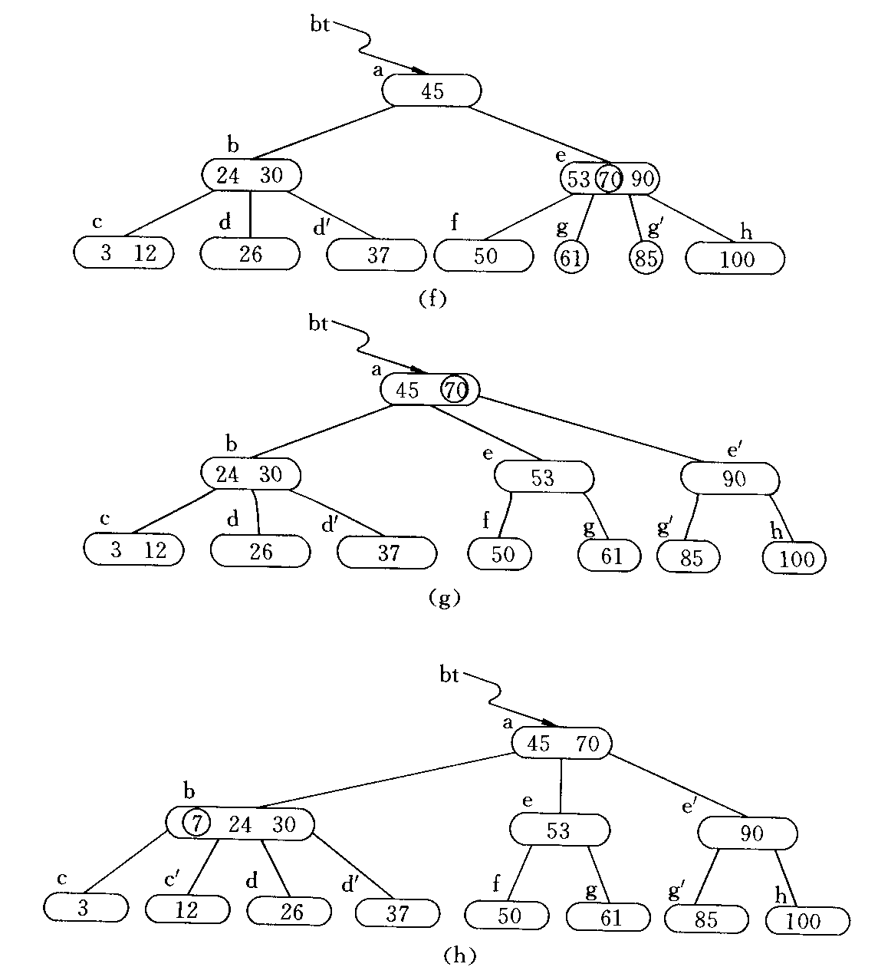
插入85
70上升
Prof. Q. Wang

Slide 112
70继续上升
插入7
7上升
Prof. Q. Wang

Slide 113
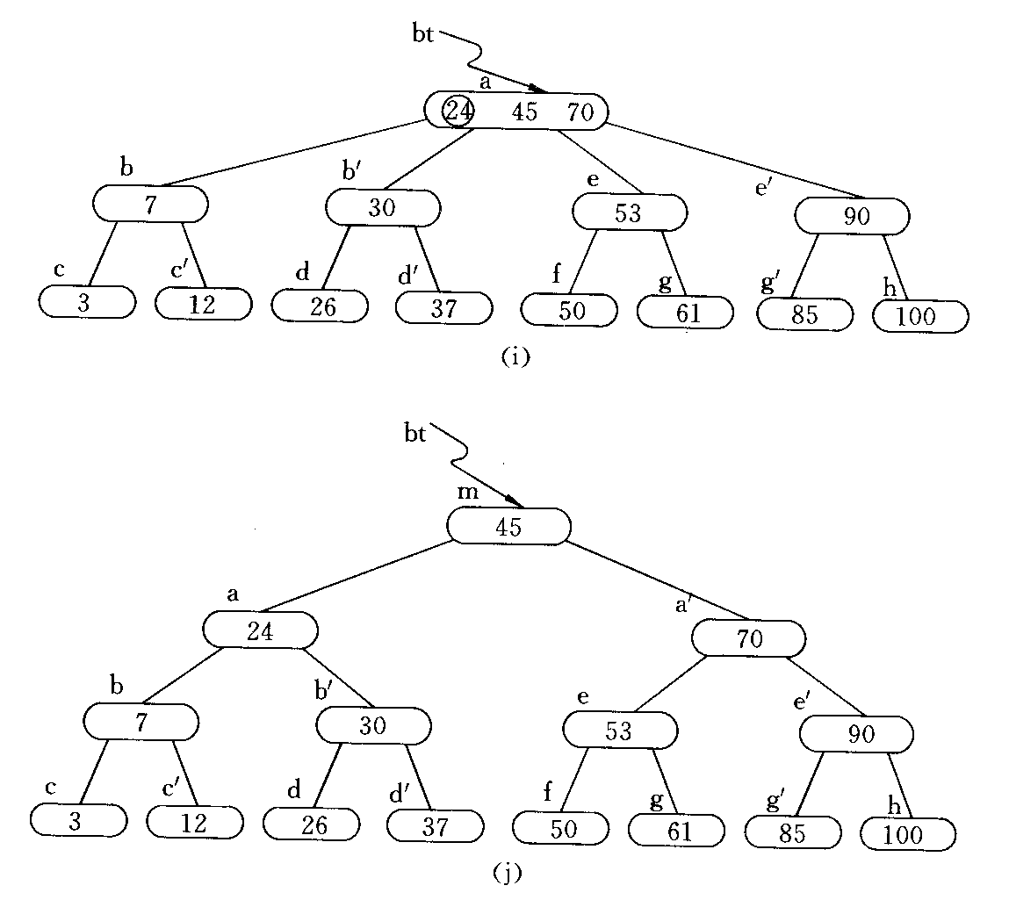
24上升
新的根结点
45上升
Prof. Q. Wang

Slide 114
算法如下：
Status InsertBTree (BTree *T, KeyType k, Btree q, int i)
{
/* 在T上结点*q的key[i]和key[i+1]之间插入关键字k */
KeyType x;
BTree ap;
int s;
x = k;
ap = NULL;
finished = FALSE;
while(q && !finished) {
Insert(q, i, x, ap); /* 将x和ap分别插入到q->key[I+1]
和q->ptr[I+1]*/
if(q->keyNum < m)
finished = TRUE;
Prof. Q. Wang

Slide 115
else
{
s = m/2 +1;
split(q, ap);
x = q->key[s];
q = q->parent;
if (q)
i = Search(q,x); /* 在双亲结点中查找
x的插入位置*/
}
}
if (!finished) /* T是空树(参数q初值为NULL)或者根结点已
分裂为结点*q和*ap*/
NewRoot(T, q, x, ap); /* 生成含信息(T, x, ap)的新的
根结点*T,原T和ap为子树指针*/
}
Prof. Q. Wang

Slide 116
下面讨论删除的情况:
首先找到该关键字所在结点，并从中删除之，若该结点为最下层的非终端结点，且其中的关键字数目不少于⎡m/2⎤，则删除完成，否则要进行“合并结点”的操作。
假若所删关键字为非终端结点中的K_{i}，则可以用指针A_{i}所指子树中最小关键字Y替代K_{i}，然后在相应的结点中删去Y。而Y肯定在最下层的结点中，因此下面只需讨论删除最下层非终端结点中关键字的情形，这有三种可能：
Prof. Q. Wang

Slide 117
A. 被删关键字所在结点的关键字数目不小于⎡m/2⎤，则只需从该结点中删去该关键字K_{i}和相应指针A_{i}树的其他部分不变。
Prof. Q. Wang

Slide 118
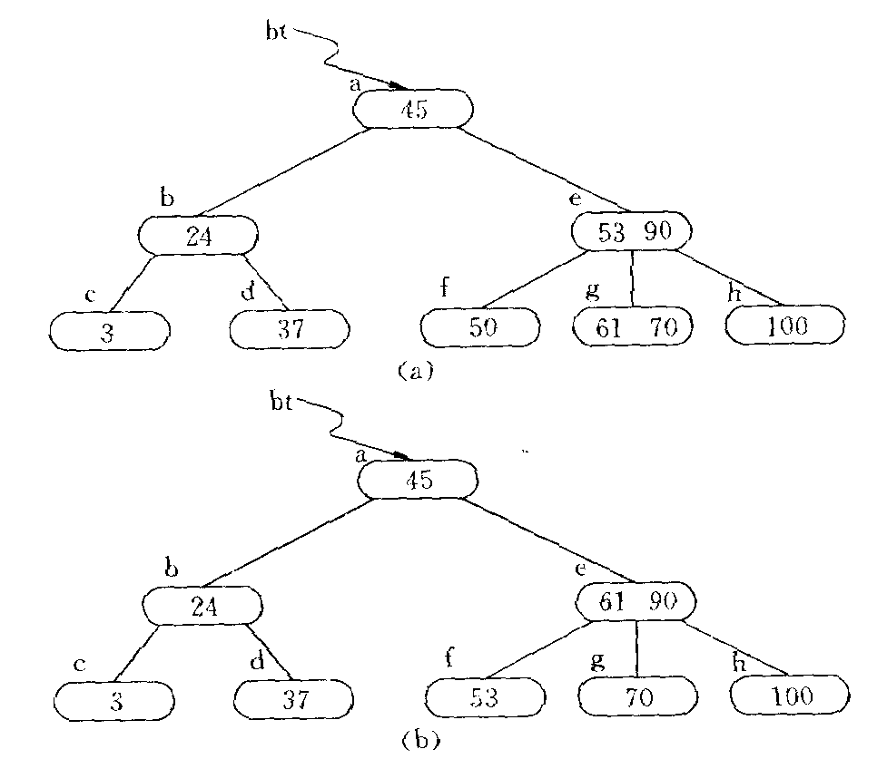
Prof. Q. Wang

Slide 119
B. 被删关键字所在结点中的关键字数目等于⎡m/2⎤－1，而与该结点相邻的右兄弟（或左兄弟）结点中的关键字数目大于⎡m/2⎤－1，则需将其兄弟结点中的最小（或最大）的关键字上移至双亲结点中，而将双亲结点中小于（或大于）且紧靠该上移关键字的关键字下移至被删关键字所在结点中。
删除50
53下降
61上升
Prof. Q. Wang

Slide 120
Prof. Q. Wang

Slide 121
C. 被删关键字所在结点和其相邻的兄弟结点中的关键字数目均等于⎡m/2⎤－1。
假设该结点有右兄弟，且其右兄弟结点地址由双亲结点中的指针A_{i}所指，则在删去关键字之后，它所在结点中剩余的关键字和指针，加上双亲结点中的关键字K_{i}一起，合并到A_{i}所指兄弟结点中（若没有右兄弟结点，则合并到左兄弟结点中）。如下图：
删除53
61下降
Prof. Q. Wang

Slide 122
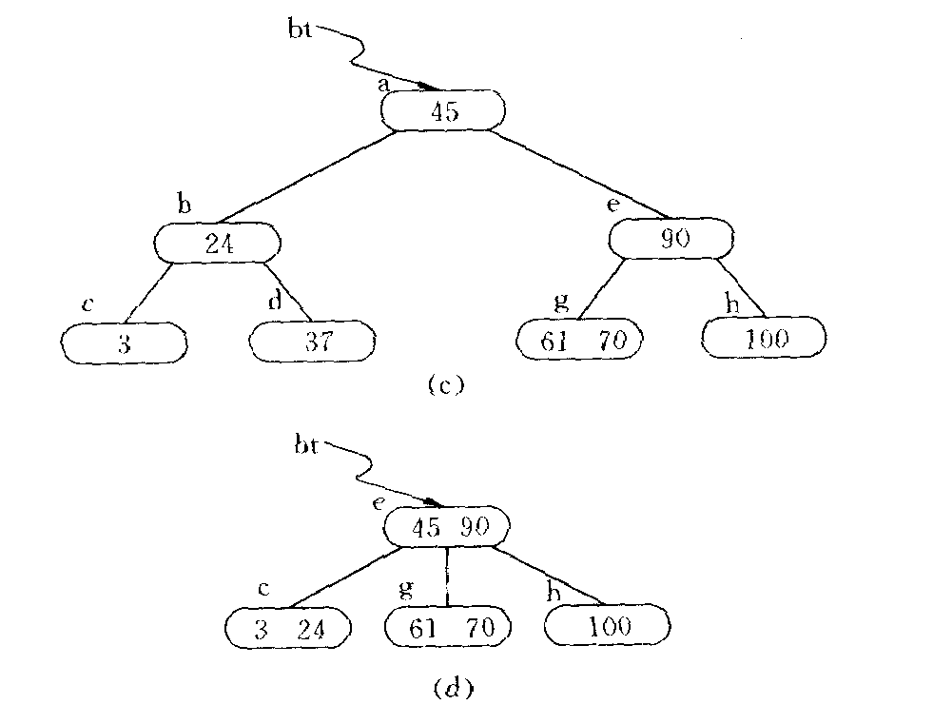
Prof. Q. Wang

Slide 123
删除37
Prof. Q. Wang

Slide 124
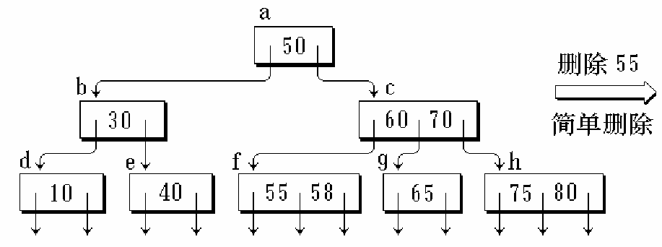
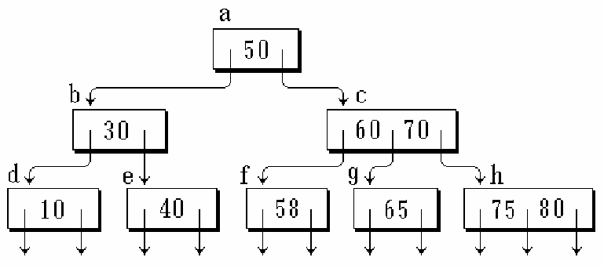
Remove Leaf
Simple case
Remove 55
Prof. Q. Wang

Slide 125
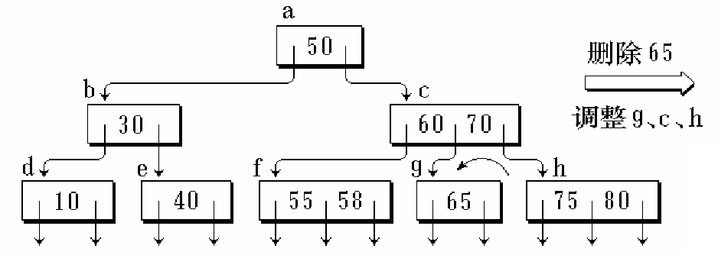

Remove Leaf
Remove 65
Adjust g, c, h
Jointly adjust
RM 65
Prof. Q. Wang

Slide 126


Remove Leaf
Remove 70
Adjust f, c, g
RM 70
Prof. Q. Wang

Slide 127

Remove Leaf
Remove 55
Merge f, g
RM 55
Merging
operation
Prof. Q. Wang

Slide 128

Remove Leaf
Remove 55
Merge g, h
RM 80
Prof. Q. Wang

Slide 129


Remove inner node
RM 50
RM 55
Prof. Q. Wang

Slide 130

Merge f, g
RM 70
Prof. Q. Wang

Slide 131


RM 75
Prof. Q. Wang

Slide 132

Merge f, c, h
Prof. Q. Wang

Slide 133
(4) B＋树
是应文件系统的需要而提出的一种B树的变形树。一棵m阶的B＋树和B树的差异在于：
A. 有n棵子树的结点中含有n个关键字；
B. 所有的叶子结点中包含了全部关键字的信息，及指向含这些关键字记录的指针，且叶子结点的本身依关键字的大小从小到大顺序链接。
C. 所有的非终端结点可以看成是索引部分，结点中仅含有其子树（根结点）中最大（或最小）关键字。
通常在B＋树上有两个头指针，一个指向根结点，另一个指向关键字最小的叶子结点。如下图所示：
Prof. Q. Wang

Slide 134
root
59
97
sqt
15
44
59
72
97
10
15
21
37
44
51
59
63
72
85
91
97
一棵3阶的B＋树
Prof. Q. Wang

Slide 135
B+树的搜索
B⁺树进行两种搜索运算：
  循叶结点链顺序搜索
  从根结点开始，进行自顶向下，直至叶结点的随机搜索。
在B⁺树上进行随机搜索、插入和删除的过程基本上与B-树类似。只是在搜索过程中，如果非叶结点上的关键码等于给定值，搜索并不停止，而是继续沿右指针向下，一直查到叶结点上的这个关键码。
Prof. Q. Wang

Slide 136
B⁺树的插入和删除
B⁺树的插入仅在叶结点上进行。每插入一个关键码-指针索引项后都要判断结点中的子树棵数是否超出范围。
B⁺树的删除仅在叶结点上进行。
Prof. Q. Wang

Slide 137
8.6 Hash Table
1. 定义
2. 哈希函数的构造方法
3. 冲突处理方法
4. 哈希表的查找和分析
Prof. Q. Wang

Slide 138
8.6.1 散列表定义
前面介绍的查找方法都是建立在“比较”的基础上，查找的效率依赖于查找过程中所进行比较的次数。
理想的情况是希望不进行任何比较，一次存取便能得到所查记录。这样就需要在记录的存储位置和关键字之间建立一个确定的对应关系，使每个关键字都和结构中一个唯一的存储位置对应。因而查找时只要根据这个关系就能找到给定值K的像f(K)。若结构中存在关键字和K相等的记录，它必定在f(K)的存储位置上。这样的一个对应关系我们称为哈希函数(Hash Function)。
Prof. Q. Wang

Slide 139
哈希函数的特性：
(1) 函数值必须落在表长允许的范围内；
(2) 对不同的关键字可能得到同一哈希地址。这种现象称为冲突(Collision)。具有相同函数值的关键字对该哈希函数来说称作同义词(Synonym)。
Prof. Q. Wang

Slide 140
一般来说，冲突不可完全避免，因此，在建造哈希表时不仅要设计一个“好”的哈希函数，还要设定一个处理冲突的方法。
哈希表：根据设定的哈希函数H(key)和处理冲突的方法将一组关键字映象到一个有限的连续地址集上，并以关键字在地址集中的“象”作为记录在表中的存储位置。这一映象的过程称为哈希造表或散列。所得的存储位置称为哈希地址或散列地址。
Prof. Q. Wang

Slide 141
8.6.2 哈希函数的构造方法
什么是“好”的哈希函数？若对应关键字集合中的任一个关键字，经哈希函数映象到任何一个地址的概率是相等的，则称此类哈希函数是均匀(Uniform)的哈希函数。
换句话说，就是使关键字经过哈希函数得到一个“随机的地址”，以便使一组关键字的哈希地址均匀地分布在逐个地址区间，从而减少冲突。
常用的构造方法有：
(1) 直接地址法
取关键字或关键字的某个线性函数值为哈希地址。如年龄。
(2) 数字分析法
假设关键字是以r为基的数，并且哈希表中可能出现的关键字都是事先知道的，则可取关键字的若干数位组成哈希地址
Prof. Q. Wang

Slide 142
(3) 平方取中法
取关键字平方后的中间几位为哈希地址。
(4) 折叠法
将关键字分割成位数相同的几部分，然后取这几部分的叠加和（舍去进位）作为哈希地址。
(5) 除留余数法
取关键字被某个不大于哈希表长度m的数p除后所得余数为哈希地址。
数p的选取：一般可选它为质数或不包含小于20的质因素的和数。
(6) 随机数法
通常当关键字的长度不等时采用此法比较恰当。
Prof. Q. Wang

Slide 143
例子(1)
有一组关键码如下：
{ 942148, 941269, 940527, 941630, 941805, 941558, 942047, 940001 }。散列函数为
Hash (key) = key - 940000
则有
Hash (942148) = 2148 Hash (941269) = 1269
Hash (940527) = 527 Hash (941630) = 1630
Hash (941805) = 1805 Hash (941558) = 1558
Hash (942047) = 2047 Hash (940001) = 1
可以按计算出的地址存放记录。
Prof. Q. Wang

Slide 144

例子(2)
设给定的关键码为 key = 23938587841，若存储空间限定 3 位, 则划分结果为每段 3 位。上述关键码可划分为 4段：
239 385 878 41
把超出地址位数的最高位删去，仅保留最低的3位，做为可用的散列地址。
239
239
移
位
法
分
界
法
385
385
878
878
41
41
1543
1714
Prof. Q. Wang

Slide 145
实际工作中需视情况的不同而采用不同的哈希函数，通常需要考虑的因素有：
A. 计算哈希函数所需时间
B. 关键字的长度
C. 哈希表的大小
D. 关键字的分布情况
E. 记录的查找频率
Prof. Q. Wang

Slide 146
8.6.3 冲突处理方法
(1) 开放定址法
H_{i} = (H(key) + d_{i}) MOD m, i = 1, 2, …, k ( k <=m-1)
其中：m为表长，d_{i}为增量序列，可有三种取法：
A. d_{i} = 1, 2, 3, …, m-1, 称线性探测再散列；
B. d_{i} = 1², -1², 2², -2², …, k², -k²(k <=m/2), 称为二次 探测再散列；
C. d_{i} = 伪随机数序列，称伪随机探测再散列；
线性探测再散列容易出现二次聚集的情况，即在处理同义词的过程中又添加了非同义词的冲突。好处是可以保证总能找到一个不发生冲突的地址H_{k}，而二次探测再散列只有在m为形如4*j+3的素数时才可能。
Prof. Q. Wang

Slide 147
(2) 再散列法
在同义词产生地址冲突时计算另一个哈希函数地址，直到冲突不再发生。
该法的优点是不易产生聚集，但增加了计算的时间。
(3) 链地址法
将所有关键字为同义词的记录存储在同一线性链表中。
(4) 溢出向量表
建立一个公共溢出区另设立一个溢出向量表，把所有冲突的关键字记录都填入溢出表。
Prof. Q. Wang

Slide 148
例子(1)
假设给出一组表项，它们的关键码为 Burke, Ekers, Broad, Blum, Attlee, Alton, Hecht, Ederly。采用的散列函数是：取其第一个字母在字母表中的位置。
Hash (x) = ord (x) - ord (‘A’) //ord ( ) 是求字符内码的函数
可得 Hash (Burke) = 1 Hash (Ekers) = 4
Hash (Broad) = 1 Hash (Blum) = 1
Hash (Attlee) = 0 Hash (Hecht) = 7
Hash (Alton) = 0 Hash (Ederly) = 4
设散列表为HT[26]，m = 26。采用线性探查法处理溢出，则上述关键码在散列表中散列位置如图所示。
Prof. Q. Wang

Slide 149


0 1 2 3 4
Attlee Burke Broad Blum Ekers
(1) (1) (2) (3) (1)
5 6 7 8 9 10 25
Alton Ederly Hecht
(6) (3) (1)
在使用线性探查法对示例进行搜索时，搜索成功的平均搜索长度为：
搜索不成功的平均搜索长度为：
Prof. Q. Wang

Slide 150
例子(2)
假设给出一组表项，它们的关键码为 Burke, Ekers, Broad, Blum, Attlee, Alton, Hecht, Ederly。采用的散列函数是：取其第一个字母在字母表中的位置。
Hash (x) = ord (x) - ord (‘A’) //ord ( ) 是求字符内码的函数
可得 Hash (Burke) = 1 Hash (Ekers) = 4
Hash (Broad) = 1 Hash (Blum) = 1
Hash (Attlee) = 0 Hash (Hecht) = 7
Hash (Alton) = 0 Hash (Ederly) = 4
设散列表为HT[26]，m = 26。
Prof. Q. Wang

Slide 151
因为可能桶号是 0 ∼ 25, 取满足 4k+3 的质数，表的长度为TableSize = 31(扩大表的长度)，利用二次探查法得到的散列结果如图所示。
0 1 2 3 4 5
Blum Burke Broad Ekers Ederly
(3) (1) (2) (1) (2)
6 7 8 9 10 11
Hecht
(1)
25 26 27 28 29 30
Alton Attlee
(5) (3)
Prof. Q. Wang

Slide 152


使用二次探查法处理溢出时的搜索成功的平均搜索长度为：
搜索不成功的平均搜索长度为：
Prof. Q. Wang

Slide 153
例子(3)
给出一组表项关键码{ Burke, Ekers, Broad, Blum, Attlee, Alton, Hecht, Ederly }。
散列函数为：Hash (x)＝ord (x)－ord ('A')
用它计算可得：
Hash (Burke) = 1 Hash (Ekers) = 4
Hash (Broad) = 1 Hash (Blum) = 1
Hash (Attlee) = 0 Hash (Hecht) = 7
Hash (Alton) = 0 Hash (Ederly) = 4
散列表为 HT[0..25]，m = 26。
Prof. Q. Wang

Slide 154


0
1
2
3
4
5
6
7
8
.
25
Attlee
Alton
Burke
Broad
Blum
Ekers
Ederly
Hecht
Prof. Q. Wang

Slide 155



Prof. Q. Wang

Slide 156
Quick Review
B Tree and B+ Tree
Hash Table
  Hash function
  Strategy of collision solving
Prof. Q. Wang

Slide 157
8.6.4 哈希表的查找和分析
在哈希表上进行查找和哈希造表的过程基本一致。
给定K值，根据造表时设定的哈希函数求得哈希地址，若表中没有记录，则查找不成功；否则比较关键字，若和给定值相等，则查找成功；否则根据造表时设定的冲突处理方法找“下一地址”，直到哈希表某个位置为空或表中所填记录的关键字等于给定值时为止。
下面给出开放定址哈希表的存储结构：
typedef struct
{
DicElement element[REGION_LEN];
int m;
}HashDictionary;
Prof. Q. Wang

Slide 158
int linearSearch (HashDictionary * phash, KeyType key, int *position)
{
int d, inc;
d = h(key); /* d为散列地址，散列函数为h(key) */
for (inc=0; inc<phash->m; inc++) {
if (phash->element[d].key==key) {
*position=d; /* 检索成功 */
return(TRUE);
}
else if (phash->element[d].key==null) {
*position=d; /* 检索失败，找到插入位置 */
return(FALSE);
}
d=(d+1) % phash->m;
}
*position=-1; /* 散列表溢出 */
return(FALSE);
}
Prof. Q. Wang

Slide 159
int linearInsert (HashDictionary *phash, KeyType key)
{
int position;
if (linearSearch(phash, key, &position) ==TRUE )
/* 散列表中已有关键码为key 的结点 */
printf(“Find\n”);
else if (position!=-1)
phash->element[position].key=key; /* 插入结点 */
else
return (FALSE); /* 散列表溢出 */
return (TRUE);
}
Prof. Q. Wang

Slide 160




分析：
哈希表的装填因子：
线性探测再散列查找成功时的平均查找长度为：
随机探测再散列、二次探测再散列和再哈希的长度为：
链地址法的长度为：
Prof. Q. Wang

Slide 161
结 论
散列表的装填因子α表明了表中的装满程度。越大，说明表越满，再插入新元素时发生冲突的可能性就越大。
散列表的搜索性能，即平均搜索长度依赖于散列表的装填因子α ，不直接依赖于 n 或 m。
不论表的长度有多大，我们总能选择一个合适的装填因子，以把平均搜索长度限制在一定范围内。
Prof. Q. Wang

Slide 162
练习
设散列表为HT[13], 散列函数为 H (key) = key %13。用闭散列法解决冲突, 对下列关键码序列 12, 23, 45, 57, 20, 03, 78, 31, 15, 36 造表。
(1) 采用线性探查法寻找下一个空位, 画出相应的散列表, 并计算等概率下搜索成功的平均搜索长度和搜索不成功的平均搜索长度。
(2) 采用双散列法寻找下一个空位, 再散列函数为 RH (key) = (7*key) % 10 + 1, 寻找下一个空位的公式为 H_{i} = (H_{i-1} + RH (key)) % 13, H1 = H (key)。画出相应的散列表, 并计算等概率下搜索成功的平均搜索长度。
Prof. Q. Wang

Slide 163
8.7 字典的各种表示的比较
1、静态字典
（1）顺序表示
A. 顺序检索：简单，常用于未排序元素的检索，但检索效率不高；
B. 二分法检索：仅用于排序元素，检索效率较高，当插入、删除运算时会引起大量数据的移动。
（2）散列表示：检索操作达到近乎随机存取的速度。但散列表示经常出现碰撞与堆积现象，增加了检索长度。
（3）二叉树表示——二叉排序树：元素插入次序不同，会构成不同的二叉排序树。最佳二叉排序树的平均检索长度为O(log₂n) 。
Prof. Q. Wang

Slide 164
2、动态字典
平衡二叉排序树表示：维持较高的检索效率。
3、对于较大的必须存放在外存贮器上的字典，应采用B树或B+树表示。B+树是B树的变种。B树和B+树都能动态地调整，保持均衡，而使动态字典保持较高的检索效率。
4、其它字典
键树 (Trie树)
Splay树
红黑树
Prof. Q. Wang

Slide 165

键树(Trie树)
Prof. Q. Wang

Slide 166

Splay树
Prof. Q. Wang

Slide 167
Assignments (7)
P55 9.5
P56 9.11
P57 9.19
P58 9.31 9.33 9.35
P59 9.38
Prof. Q. Wang

Slide 168
上机实习
编制构建二叉排序树的程序，并使用一组数据进行验证。
实现二叉排序树的查找算法，计算一组输入数据的查找长度。
编制构建平衡二叉树的程序，计算一组输入数据的查找长度，并与简单的二叉排序树进行对比。
Prof. Q. Wang

Slide 169
小 结
查找的概念
查找的意义
查找表的设计
查找的性能分析
Prof. Q. Wang

Slide 170
void deleteNode (PBinTree *ptree, KeyType key)
{ PBinNode parentp, p, parentr, r;
p=*ptree; parentp=NULL;
while (p!=NULL) /* 本循环用来查找关键字 */
{ if (p->key==key) break; /* 找到了关键码为key的结点 */
parentp=p;
if (p->key>key) p=p->llink; /* 进入左子树 */
else p=p->rlink; /* 进入右子树 */
}
if (p==NULL) return; /* 二叉排序树中无关键码为key的结点 */
if (p->llink==NULL) /* 结点*p无左子树 */
{ if (parentp==NULL)
*ptree=p->rlink; /* 被删除的结点是原二叉排 序树的根结点*/
else if (parentp->llink==p) /* *p是其父结点的左子女 */
parentp->llink=p->rlink; /* 将*p的右子树链到 其父结点的左链上 */
else parentp->rlink=p->rlink; /* 将*p的右子树链到 其父结点的右链上 */
}
Prof. Q. Wang

Slide 171
else /* 结点*p有左子树 */
{ r=p->llink; /* 进入左子树 */
while(r->rlink!=NULL) r=r->rlink; /* 在*p的左子树中 找最右下结点*r */
r->rlink=p->rlink; /* 用*r的右指针指向*p的右子女 */
if(parentp==NULL) *ptree=p->llink;
else if(parentp->llink==p) /* 用*p的左子女代替*p */
parentp->llink=p->llink;
else
parentp->rlink=p->llink;
}
free(p); /* 释放被删除结点 */
}
Prof. Q. Wang

Slide 172


最佳二叉排序树
n个结点按不同的次序插入到二叉排序树中，有n!棵二叉排序树(其中有的形态相同)。有多少棵形态不同的二叉树？
由同一组关键码构成的两棵形态不同的二叉排序树
Prof. Q. Wang

Slide 173

二叉排序树中进行检索时的平均检索长度和树的形态有关，可以用平均检索长度来评价二叉排序树的好坏。
如果对一棵扩充的二叉排序树进行中序遍历，则得到的中序序列是从最左下的外部结点开始，到最右下的外部结点结束，并且所有内外部结点都是交叉排列，即第i个内部结点正好位于第i个外部结点和第i+1个外部结点之间。
用一棵扩充的二叉排序树表示一个字典的关键码集合，每个内部结点代表一个元素的关键码，每个外部结点代表与其相邻的两个内部结点关键码之间的那些关键码。
右图的中序遍历为：
AbBaCfDdEcFeG
Prof. Q. Wang

Slide 174


在二叉排序树里，检索一个关键码的平均比较次数为
其中l_{i}是第i个内部结点的层数，l’_{i}是第i个外部结点的层数，p_{i}是检索第i个内部结点关键码的频率，q_{i}是被检索的关键码属于第i个外部结点关键码集合的频率，p_{i}，q_{i}也叫结点的权。令
p_{i}/w是检索第i个内部结点关键码的概率，q_{i}/w是被检索的关键码属于第i个外部结点关键码集合的概率。
检索中平均比较次数最小，即E(n)最小的二叉排序树称作最佳二叉排序树。
Prof. Q. Wang

Slide 175


一、所有结点的检索概率都相等
此时有E(n) = (2IPL+3n)/(2n+1)
而IPL=
＝
构造方法：
（1）将结点按关键码排序
（2）按二分法依次检索关键码，将检索中遇到的还未在二叉排序树中的结点插入树中。
可以证明，对n!种二叉排序树平均，得到的平均检索长度为O(log₂n)。
Prof. Q. Wang

Slide 176
二、所有结点的检索概率不相等
最佳二叉排序树有个特点，即它的任何子树都是最佳二叉排序树。否则，只要将非最佳二叉排序树的子树换成最佳二叉排序树的子树，整个树的花费就小于原来的花费，这与原来就是最佳二叉排序树的前提矛盾。这一特点对于构造最佳二叉排序树十分有用。
设关键码key_{i+1}, key_{i+2},…,key_{j}为内部结点，相应的权为(q_{i}, p_{i+1}, q_{i+1},…,p_{j}, q_{j})的最佳二叉排序树为T(i, j)，其根为R(i, j)，花费为C(i, j)，权的总和为
W(i, j)= p_{i+1}+…+ p_{j}+q_{i}+q_{i+1}+…+q_{j}(0≤i≤j≤n)。
C(i,j) = W(i,j)+min(C(i,k-1)+C(k,j))
i<k<=j
Prof. Q. Wang

Slide 177
例题∶设n=4，且关键码集合为∶{ B, D, F, H}
key₁, key₂, key₃, key₄权的序列为∶
{1, 5, 4, 3, 5, 4, 3, 2, 1}
p₁, p₂, p₃, p₄, q₀, q₁, q₂, q₃, q₄
要求构造最优二叉排序树。
初始时，W(i,i)=q(i)，C(i,i)=0，R(i,i)=0，0≤i≤4。
根据W(i,j)=p(j)+q(j)+W(i,j-1)和式6.1求最优二叉排序树。
W(0,1)=p(1)+q(1)+W(0,0)=10
C(0,1)=W(0,1)+min{C(0,0)+C(1,1)}=10
R(0,1)=1
W(1,2)=p(2)+q(2)+W(1,1)=12
C(1,2)=W(1,2)+min{C(1,1)+C(2,2)}=12
R(1,2)=2
W(2,3)=p(3)+q(3)+W(2,2)=9
C(2,3)=W(2,3)+min{C(2,2)+C(3,3)}=9
R(2,3)=3
W(3,4)=p(4)+q(4)+W(3,3)=6
C(3,4)=W(3,4)+min{C(3,3)+C(4,4)}=6
R(3,4)=4
知道了W(i,i+1)和C(i,i+1)，0≤i<4，可以再次使用6.1式计算W(i,i+2)，C(i,i+2)，R(i,i+2)，0≤i<3。这一过程可以重复到得出W(0,4)、C(0,4)和R(0,4)。
Prof. Q. Wang

Slide 178

Prof. Q. Wang

Slide 179

Prof. Q. Wang

Slide 180
近似最优查找树
下面介绍一种构造近似最优查找树的有序算法：
已知一个按关键字有序的记录序列
(r_{l}, r_{l+1}, …, r_{h})
其中 r_{l}.key < r_{l+1}.key < … < r_{h}.key
与每个记录相应的权值为
w_{l}, w_{l+1}, …, w_{h}
现构造一棵二叉树，使这棵二叉树的PH值在所有具有同样
权值的二叉树中近似最小，称这类二叉树为次优查找树
(Nearly Optimal Search Tree)。
构造次优查找树的方法是：首先在记录序列中取第i个
记录构造根结点r_{i}使得
Prof. Q. Wang

Slide 181



取最小值（ ），然后分别对子序列
和构造两棵次优查找树，并分别设为根结点r_{i}的左子树和
右子树。
为便于计算ΔP, 引入累计权值和
并设w_{l-1}=0和sw_{l-1}=0，则
Prof. Q. Wang

Slide 182


由此，可以得到次优查找树的递归算法。
Prof. Q. Wang

Slide 183
Status SencondOptimal (PBinTree *T, ElemType R[], float sw[],
int low, int high)
{
/* 有序表R[low..high]及其累计权值表sw[]（其中sw[0] =0) */
int i, j ;
float dw;
i = low;
min = abs(sw[high] - sw[low]);
dw = sw[high] + sw[low-1];
for(j=low+1; j<=high; ++j)
if(abs(dw-sw[j]-sw[j-1]) < min){
i = j;
min = abs(dw-sw[j]-sw[j-1]);
}
*T = (PBinTree)malloc(sizeof(BiTNode));
assert(*T);
(*T)->data = R[i];
Prof. Q. Wang

Slide 184
if(i = = low)
(*T)->llink = NULL;
else
SecondOptimal (&(*T)->llink, R, sw, low, i-1);
if(i = = high)
(*T)->rlink = NULL;
else
SecondOptimal (&(*T)->rlink, R, sw, i+1, high);
return OK;
}
Prof. Q. Wang

Slide 185
例：已知含9个关键字的有序表及其相应权值为：
关键字： A B C D E F G H I
权值： 1 1 2 5 3 4 4 3 5
则按上述算法构造次优查找树的过程中累计权值SW和ΔP
的值下图：
j 0 1 2 3 4 5 6 7 8 9
key_{j} A B C D E F G H I
w_{j} 0 1 1 2 5 3 4 4 3 5
SW_{j} 0 1 2 4 9 12 16 20 23 28
ΔP_{j} 27 25 22 15 7 0 8 15 23
(根) ↑i
ΔP_{j} 11 9 6 1 9 8 1 7
(根) ↑i ↑i
ΔP_{j} 3 1 2 0 0 0
(根) ↑i
ΔP_{j} 0 0
(根) ↑I ↑i
Prof. Q. Wang

Slide 186
由于在构造次优查找树的过程中没有考虑单个关键字的相应权值，因此有可能出现被选为根的结点的关键字的权值比与它相邻的关键字的权值小，此时，应作适当的调整：选取邻近的权值较大的关键字作次优查找树的根结点。
Prof. Q. Wang

